Slide 1
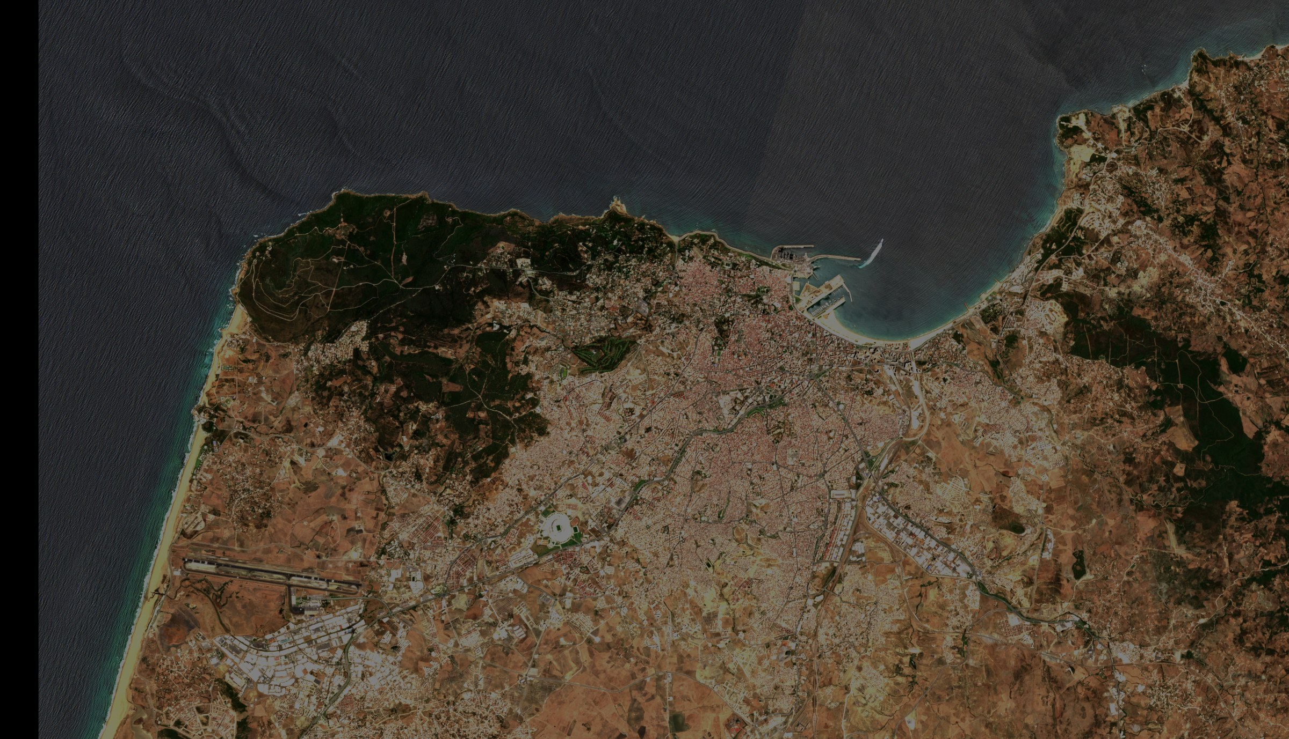
ENAT
École Nationale d'Architecture de Tétouan
SÉMINAIRE · URBANISATION ENTRE
RÉGLEMENTATION ET EXPÉRIMENTATION
TANGER,
VILLE-VITRINE
Quand la règle et l'exception servent le tourisme. Lecture critique de la transformation de la ville, 2007-2030.
ATELIER S7 · GROUPE 4
Ilaf Sefiani
Aymane Azarkan
Encadrant : M. H. Bahouss
Année universitaire 2026-2027
Cartes et coupes produites à partir de données réelles : OpenStreetMap / Overture Maps, ESA WorldCover, Copernicus DEM, Sentinel-2, Landsat, HCP.
Image : Sentinel-2 L2A, 19 juillet 2025 (Copernicus / ESA)

Slide 2

TANGER
Entre deux mers et deux continents, une ville refaite pour être vue.
Vue de Tanger depuis le port · Mike McBey, CC BY 2.0, Wikimedia Commons

Slide 3
PROBLÉMATIQUE : LA RÈGLE, L'EXCEPTION, LA VITRINE
1992
2013
2030
Le séminaire interroge l'urbanisation entre réglementation et expérimentation. À Tanger, cette tension a un bénéficiaire : le tourisme.
loi 12-90 :
la règle
Tanger-Métropole :
le projet
Mondial :
l'exception
« À Tanger, l'expérimentation urbaine (projets, programmes d'exception, dérogations) sert-elle la ville habitée, ou d'abord la ville montrée ? »
LA RÉGLEMENTATION
L'EXPÉRIMENTATION
HYPOTHÈSE
lente, générale, opposable
rapide, localisée, dérogatoire
une ville à deux vitesses
SDAU et plans d'aménagement (loi 12-90)
Programmes royaux : Tanger-Métropole
L'exception se concentre sur la vitrine : littoral, médina, port, stade
Loi littoral 81-12 : 100 m inconstructibles
Sociétés dédiées : reconversion du port
La règle, tardive, s'applique d'abord à la ville ordinaire
Patrimoine classé (loi 22-80)
Dérogations d'urbanisme (CRI)
La croissance réelle se fait en périphérie, sous-équipée
Contrôle des infractions (loi 66-12)
Grands événements : CAN 2025, Mondial 2030
DÉMARCHE
01
02
03
04
05
CADRE
TERRITOIRE
VILLE
CAS ET COUPES
PROPOSITIONS
La règle et les projets
Détroit, croissance, étalement
Occupation, usages, équipements
Port, médina, stade, quartiers
Un autre plan d'aménagement
Données. OpenStreetMap / Overture Maps (2026-09) · ESA WorldCover 2021 · Copernicus DEM GLO-30 · Sentinel-2 (2017, 2025) · Landsat (2004-2021) · HCP, RGPH 2014 et 2024 · textes officiels (SGG, Adala, Bulletin officiel) et presse (2013-2025). Les lieux recensés sont incomplets dans les quartiers populaires : les écarts mesurés sont des ordres de grandeur.
TANGER, VILLE-VITRINE · RÈGLE ET EXPÉRIMENTATION
I. SEFIANI · A. AZARKAN · ENAT S7 G4 · SÉMINAIRE, M. H. BAHOUSS 03 / 32

Slide 4
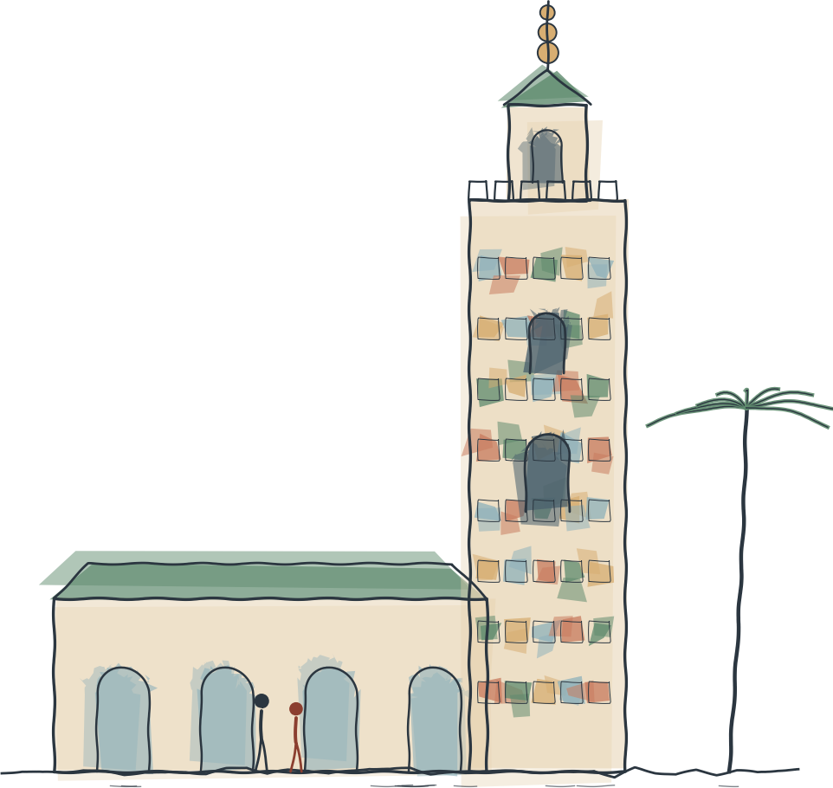
25 ans
10 ans
100 m
LE CADRE RÉGLEMENTAIRE : CE QUE DIT LA RÈGLE
Une chaîne de documents, de l'échelle nationale à la parcelle, et des lois sectorielles qui protègent, en théorie, le littoral et le patrimoine.
horizon maximal
d'un SDAU
effets d'un PA
(utilité publique)
bande littorale
inconstructible
DE L'ÉCHELLE NATIONALE À LA PARCELLE : OÙ EN EST TANGER ?
LES LOIS SECTORIELLES
SNAT
années 2000 ; actualisation lancée en 2019
1980
Loi 22-80
monuments historiques et sites : classement, servitudes autour des monuments
Schéma national d'aménagement du territoire
SRAT
1992
Lois 12-90 et 25-90
adopté le 13 janvier 2021, horizon 2046
urbanisme (SDAU, PA) ; lotissements et groupes d'habitations
Schéma régional Tanger-Tétouan-Al Hoceïma
1995
Agence urbaine de Tanger
SDAU
nouveau SDAU du Grand Tanger lancé en octobre 2025
instruction des documents et des autorisations (décret 2-94-334)
Schéma directeur (loi 12-90, art. 4), 25 ans au plus
2015
Loi 81-12 sur le littoral
PA
100 m inconstructibles depuis le rivage (art. 15) ; Plan national du littoral en 2022
Mghogha et Souani (janv. 2023), Bni Makada (juin 2023) : premiers PA approuvés depuis 2016
Plan d'aménagement : zonage, réserves d'équipements
2016
Loi 66-12
contrôle et répression des infractions d'urbanisme et de construction
PERMIS
Règlement général de construction, décret 2-18-577 (2019)
Autorisations de construire et de lotir (loi 25-90)
2025
Loi 22-24 (CRI)
les dérogations d'urbanisme restent possibles pour l'industrie et l'hôtellerie
Du plus général au plus précis : chaque niveau doit respecter le précédent. Le PA rend les réserves d'équipements d'utilité publique pendant 10 ans.
Lecture. Sur le papier, la règle protège exactement ce que le tourisme convoite : le rivage (81-12), le patrimoine (22-80), les réserves d'équipements (PA). Mais, selon l'Agence urbaine, aucun nouveau plan d'aménagement n'a été approuvé à Tanger entre 2016 et 2023, au moment même où se réalisaient la corniche, la marina et le stade. Et la seule dérogation que la réforme de 2025 conserve, à côté de l'industrie, est hôtelière.
TANGER, VILLE-VITRINE · RÈGLE ET EXPÉRIMENTATION
I. SEFIANI · A. AZARKAN · ENAT S7 G4 · SÉMINAIRE, M. H. BAHOUSS 04 / 32

Slide 5
L'EXPÉRIMENTATION : GOUVERNER PAR PROJETS
7,6 Md
850 M
75 500
Zones franches, sociétés d'aménagement, programmes royaux, grands événements : les outils d'exception ont avancé plus vite que les plans.
MAD, Tanger-Métropole
2013-2017
MAD, médina
2020-2024
places, grand
stade 2025
SAPT
Marina · LGV
Mondial
reconversion du port
Tanja Bay, Al Boraq
Coupe du monde
Circulaire 3020
Renault
Médina
dérogations via les CRI
usine de Melloussa
850 M MAD
Tanger Free Zone
Tanger Med
Tanger-Métropole
Grand stade
zone franche, 350 ha
1er terminal
7,6 Md MAD
75 500 places
PROJETS
2016-2023
aucun nouveau PA approuvé
pendant ce temps : marina, LGV, médina, stade
1990
1995
2000
2005
2010
2015
2020
2025
2030
RÈGLES
Lois 12-90, 25-90
Loi 81-12
SRAT
urbanisme, lotissements
littoral, 100 m
région TTA, 2021-2046
Agence urbaine
Loi 66-12
PA 2023
de Tanger
infractions
Mghogha, Souani, Bni Makada
Règlement
Loi 22-24, SDAU
général de construction
dérogations ; nouveau SDAU
VITESSE
GÉOGRAPHIE
INSTRUMENT
Un projet d'exception passe du lancement à l'inauguration en 2 à 5 ans ; un plan d'aménagement attend 7 ans son successeur.
L'exception se concentre sur le littoral, la médina, le port et le stade : les lieux que l'on montre.
La dérogation, pensée comme exception, devient un mode de gestion : la réforme de 2025 la garde pour l'hôtellerie.
TANGER, VILLE-VITRINE · RÈGLE ET EXPÉRIMENTATION
I. SEFIANI · A. AZARKAN · ENAT S7 G4 · SÉMINAIRE, M. H. BAHOUSS 05 / 32

Slide 6
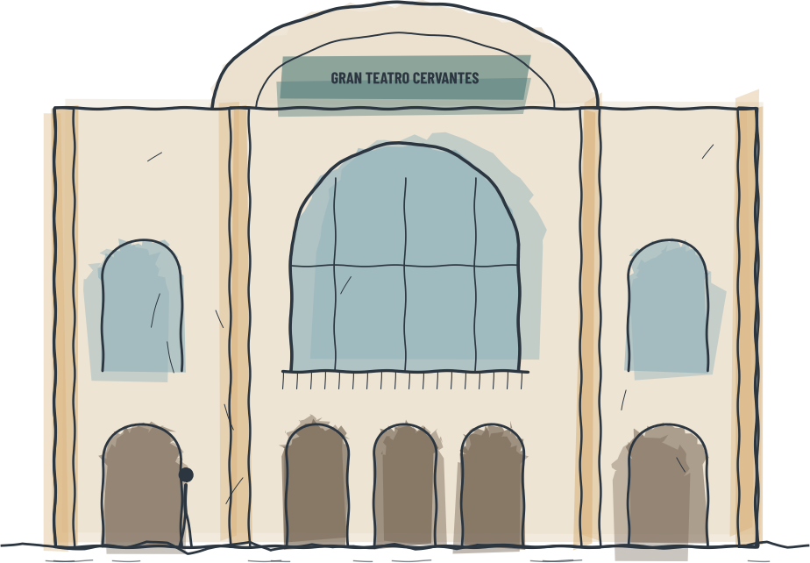
UNE RÈGLE À DEUX VITESSES
7,6 Md
0,17 m²
Mêmes lois, deux traitements : la vitrine reçoit l'exception et l'investissement ; la ville vécue reçoit la règle, tardive et répressive.
MAD pour
la vitrine (2013)
de parc par habitant
à Beni Makada
LA VILLE MONTRÉE
LA VILLE VÉCUE
littoral, médina, port, stade
Beni Makada, Mghogha, périphéries
OUTILS
Programmes royaux, sociétés dédiées (SAPT), conventions de financement
Plan d'aménagement, contrôle des infractions (loi 66-12), démolitions
CALENDRIER
2 à 5 ans du lancement à l'inauguration
PA de Bni Makada homologué en 2023, après des décennies de croissance
RAPPORT À LA RÈGLE
Projets réalisés avant les plans ; dérogations possibles pour l'hôtellerie
Règle appliquée après coup : régularisations, amendes, démolitions
ARGENT PUBLIC
Milliards de MAD : corniche, port, médina, stade
Équipements en attente : écoles, santé, parcs, transports
CONTRÔLE
Visibilité nationale et internationale
Cour des comptes (2014) : conformité des constructions non contrôlée
RÉSULTAT
Espaces publics soignés, foncier valorisé
R+2 à R+5, rues de 4 à 8 m, 31 % du bâti à plus de 300 m d'un bus
La question n'est pas « règle ou expérimentation », mais : qui bénéficie de l'expérimentation, et qui subit la règle ?
TANGER, VILLE-VITRINE · RÈGLE ET EXPÉRIMENTATION
I. SEFIANI · A. AZARKAN · ENAT S7 G4 · SÉMINAIRE, M. H. BAHOUSS 06 / 32

Slide 7








DEUX VISAGES DE TANGER
9
photographies
LA VILLE MONTRÉE
LA VILLE VÉCUE
Place de la Kasbah Herbert wie
Gare maritime Jobt1962
Grand stade, 2025 CC0
Beni Makada Wikimedia Commons
Des quartiers où vivent 567 000 personnes, presque aucune image libre.
Cap Spartel logopop
La baie Herbert wie
Grand Socco Shbbkr
Ruelle de la médina Chris Yunker
TANGER, VILLE-VITRINE · RÈGLE ET EXPÉRIMENTATION
I. SEFIANI · A. AZARKAN · ENAT S7 G4 · SÉMINAIRE, M. H. BAHOUSS 07 / 32

Slide 8
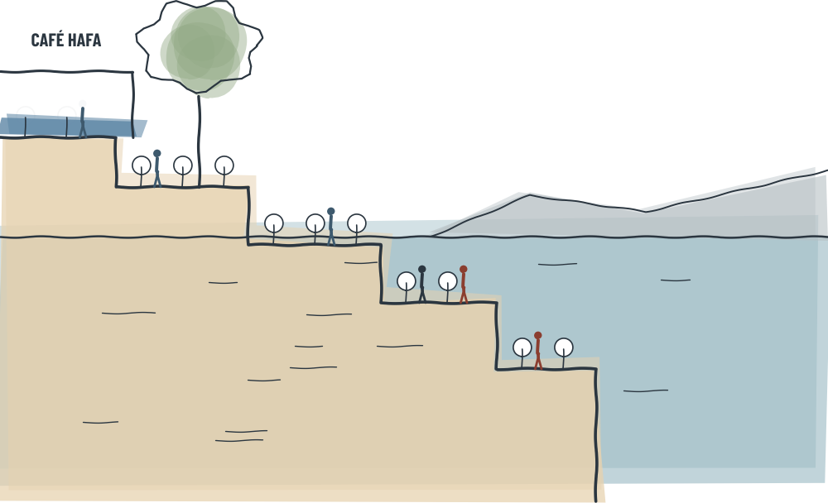









UN PATRIMOINE MIS EN VITRINE
16
328
Kasbah, remparts, théâtres, églises, phare : le patrimoine de Tanger porte l'image touristique. Sa protection reste sélective.
sites classés
en 2015
bâtiments menaçant
ruine en médina (2024)
Musée de la Kasbah (Dar el Makhzen) Yamen, CC BY-SA 4.0
Bab el Kasbah David Jones, CC BY 2.0
Gran Teatro Cervantes (1913) Diego Delso, CC BY-SA 4.0
Remparts et bastion sur le port Diego Delso, CC BY-SA 4.0
Église Saint-André (1894) Colin Hepburn, CC BY 2.0
Phare du cap Spartel (1864) Diego Delso, CC BY-SA 4.0
Grottes d'Hercule Diego Delso, CC BY-SA 4.0
Café Hafa (1921) Soukaina Amez, CC BY-SA 4.0
Mosquée Sidi Bou Abib, Grand Socco Chris Yunker, CC BY-SA 2.0
Lecture. Ce patrimoine est la matière première de la ville-vitrine : il figure sur chaque affiche et dans chaque programme. La loi 22-80 permet de le protéger, mais le classement reste ponctuel. Le théâtre Cervantes, fermé pendant des décennies, ne retrouve un projet qu'avec l'enjeu touristique ; dans la médina habitée, 328 bâtiments menaçant ruine attendent encore, quand les parcours de visite sont déjà restaurés.
TANGER, VILLE-VITRINE · RÈGLE ET EXPÉRIMENTATION
I. SEFIANI · A. AZARKAN · ENAT S7 G4 · SÉMINAIRE, M. H. BAHOUSS 08 / 32

Slide 9
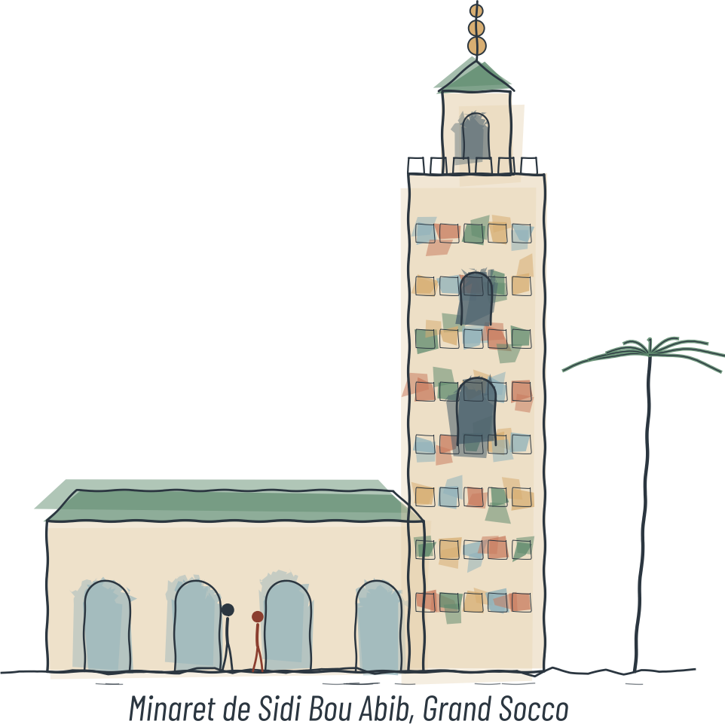
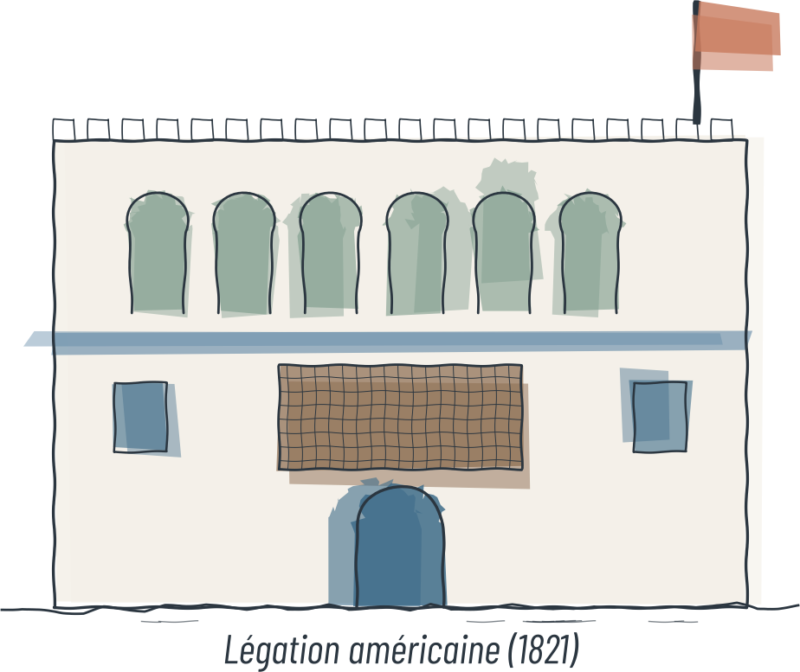
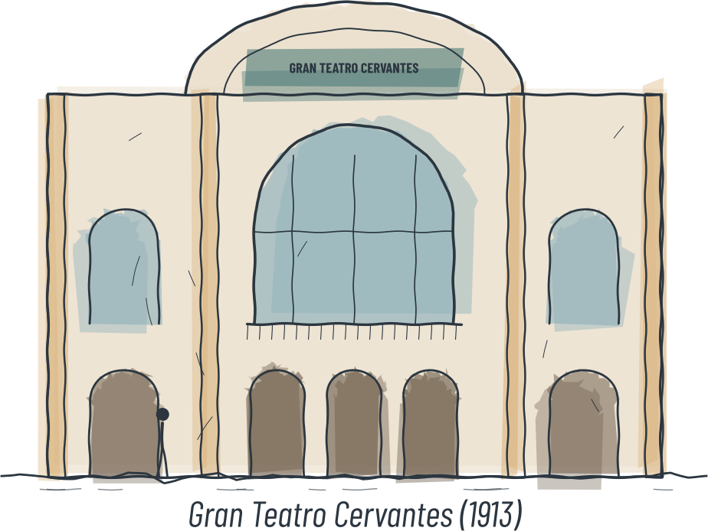
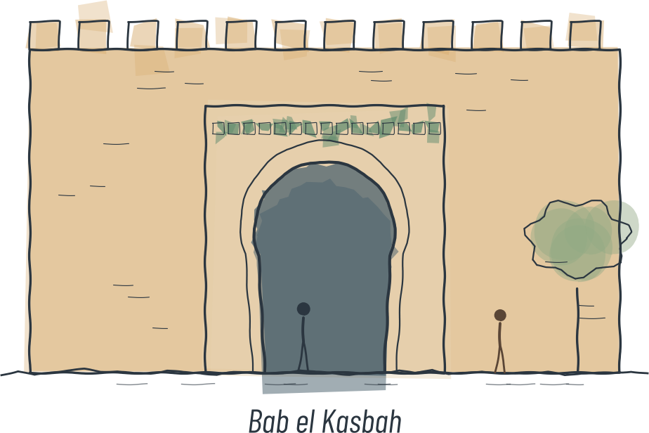
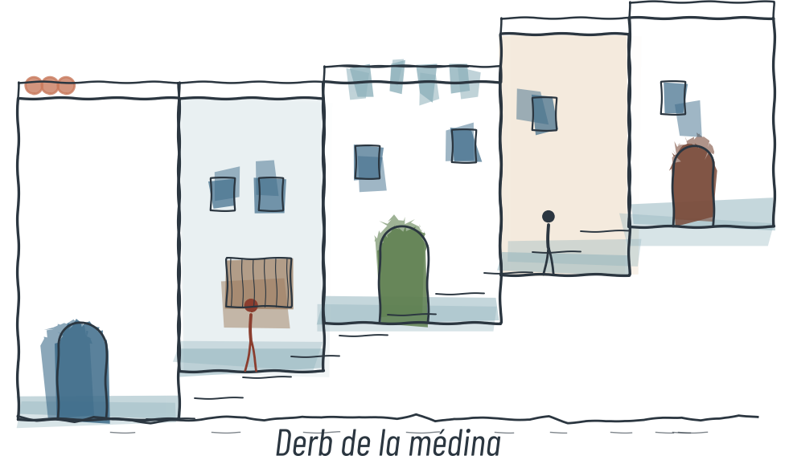
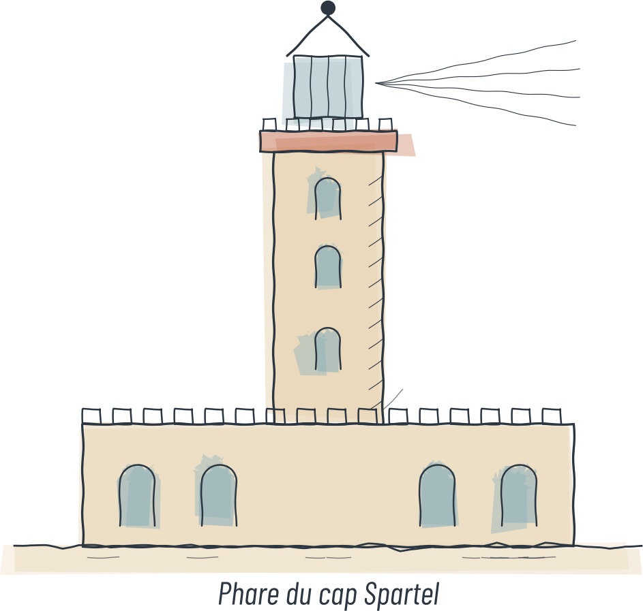
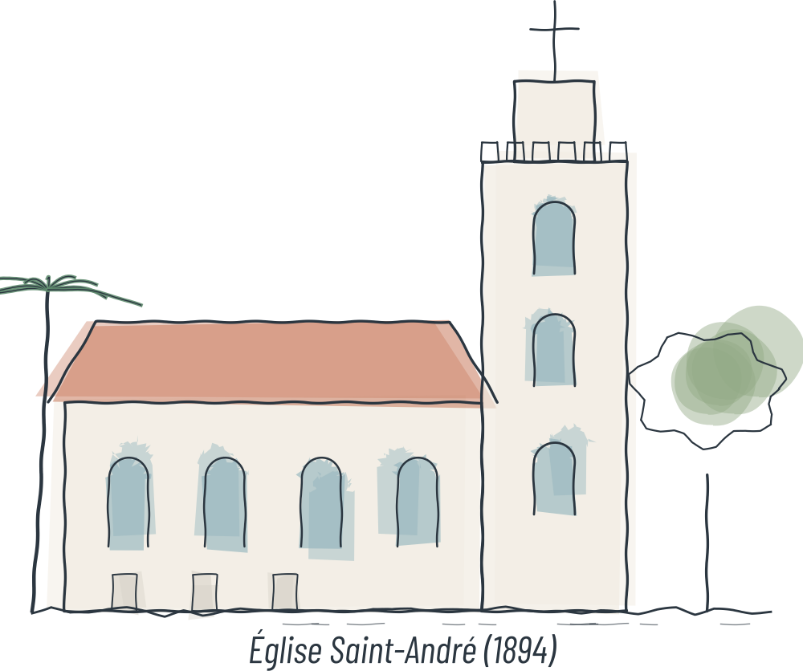
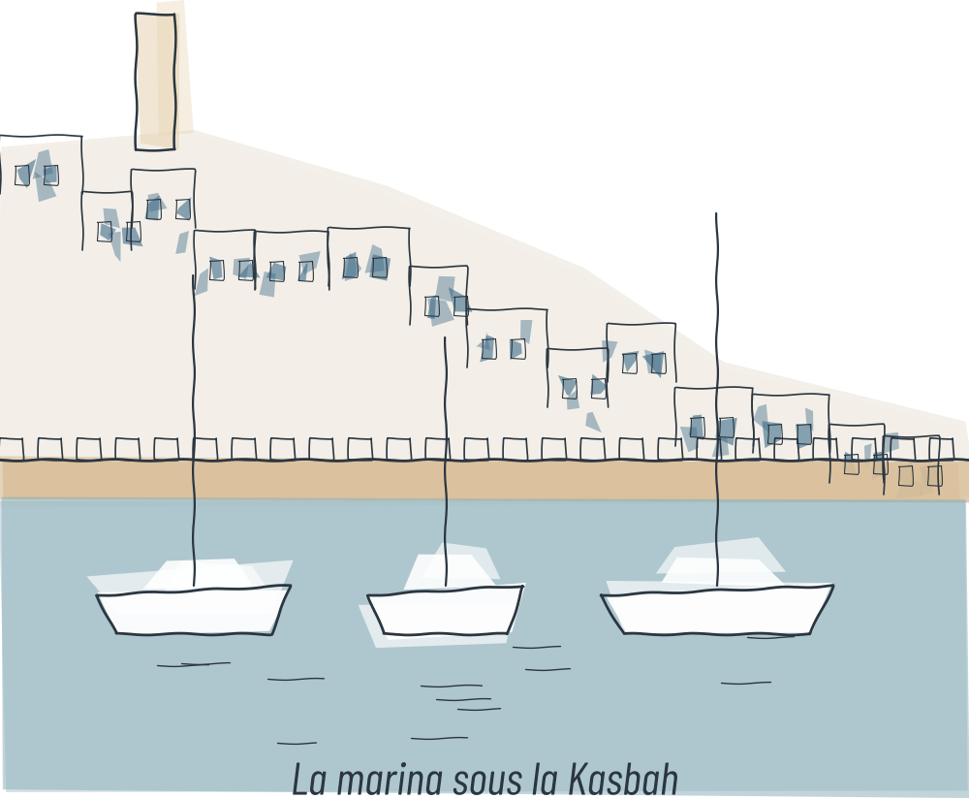
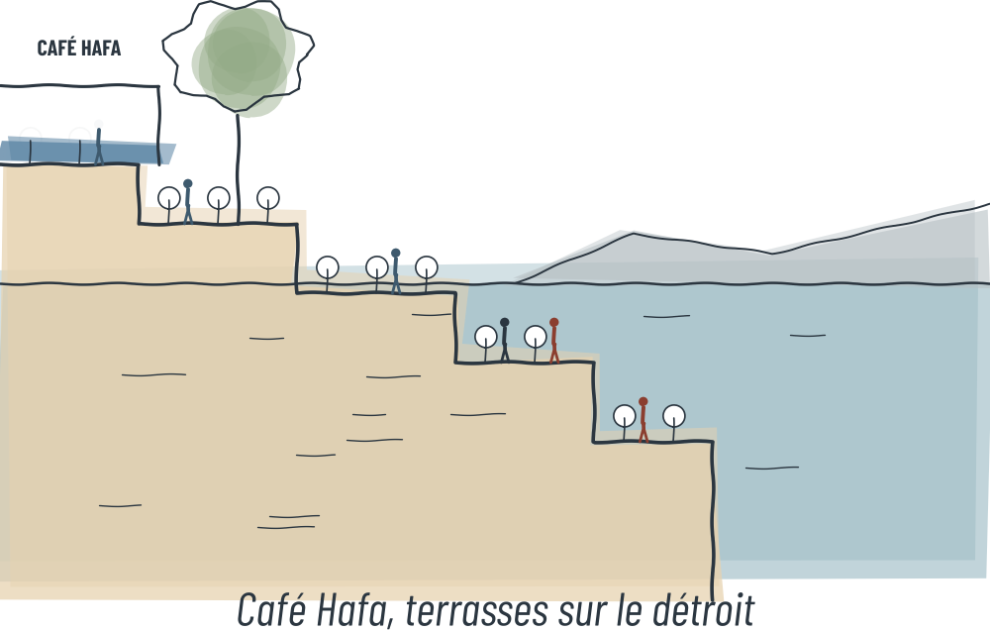
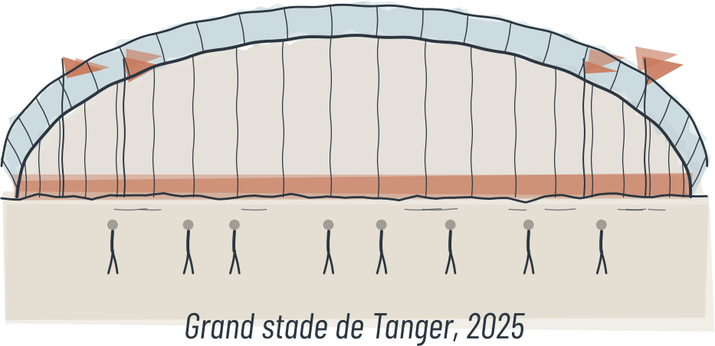
CARNET DE CROQUIS : TANGER DESSINÉE
10
Croquis à l'encre et au lavis des lieux qui fabriquent l'image de la ville. Ils reviennent, une page sur deux, dans la suite du dossier.
lieux dessinés
TANGER, VILLE-VITRINE · RÈGLE ET EXPÉRIMENTATION
I. SEFIANI · A. AZARKAN · ENAT S7 G4 · SÉMINAIRE, M. H. BAHOUSS 09 / 32

Slide 10
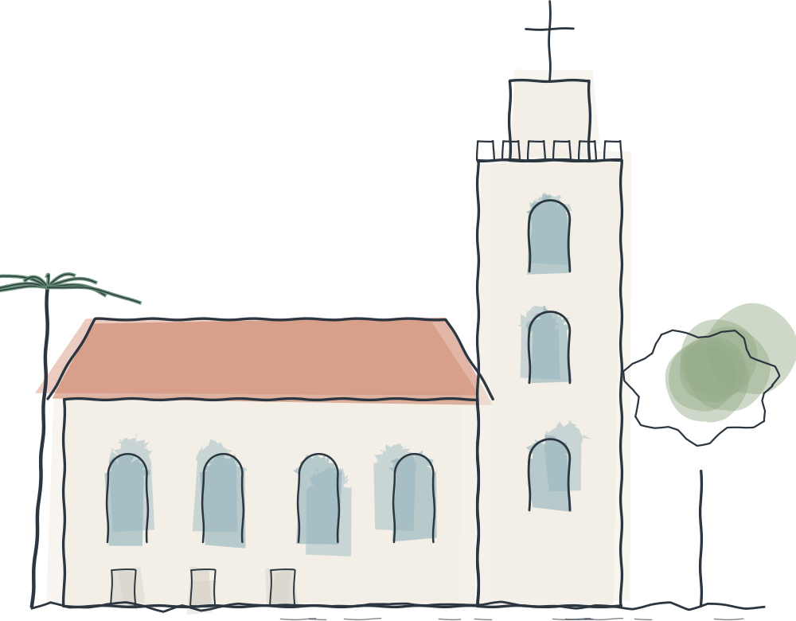
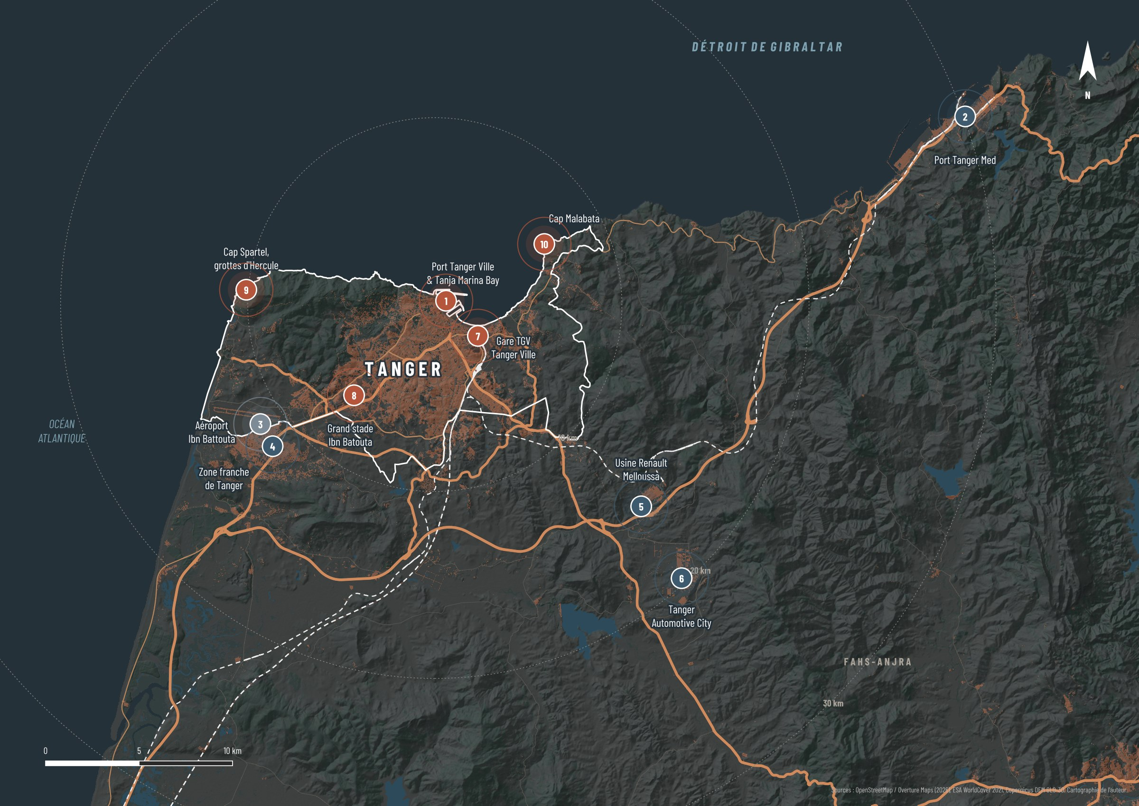
1,49 M
+40 %
167 100
UN TERRITOIRE TOURNÉ VERS LE DÉTROIT
Les pôles de l'image sur la côte, les pôles productifs le long des autoroutes.
habitants, préfecture
Tanger-Assilah (2024)
en dix ans
croisiéristes
en 2025
LES GRANDS REPÈRES
1
Port Tanger Ville et Tanja Marina Bay
7
Gare TGV Tanger Ville (Al Boraq, 2018)
8
Grand stade Ibn Batouta (Mondial 2030)
9
Cap Spartel, grottes d'Hercule
10
Cap Malabata, front hôtelier
2
Port Tanger Med (2007)
4
Zone franche de Tanger
5
Usine Renault Melloussa
6
Tanger Automotive City
3
Aéroport Ibn Battouta
FAMILLES
Image, tourisme, événement
Économie productive (port, industrie)
Autoroutes et voies express
Voie ferrée et LGV
Commune de Tanger
Lecture. Tous les projets d'image se concentrent sur la façade maritime de la commune. Les pôles d'emploi sont rejetés à 9-32 km, le long des autoroutes, hors de la ville habitée.
TANGER, VILLE-VITRINE · RÈGLE ET EXPÉRIMENTATION
I. SEFIANI · A. AZARKAN · ENAT S7 G4 · SÉMINAIRE, M. H. BAHOUSS 10 / 32

Slide 11
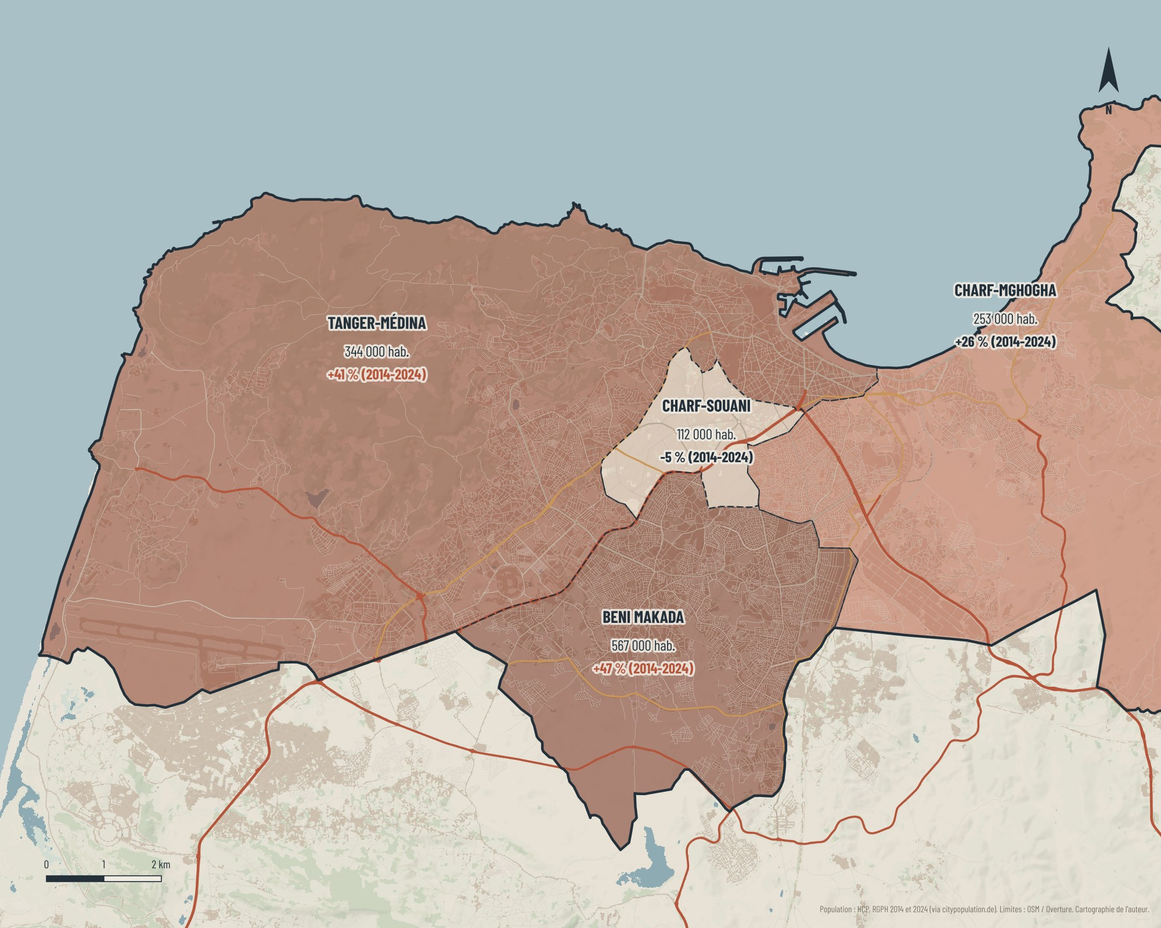
QUI HABITE TANGER ?
1 275 428
44 %
+47 %
Population et croissance des quatre arrondissements de la commune, 2014-2024.
habitants, commune
de Tanger (2024)
vivent à
Beni Makada
croissance de
Beni Makada
POPULATION 2014 ET 2024
Beni Makada
386 191 (2014)
567 465 (+47 %)
Tanger-Médina
243 082 (2014)
343 535 (+41 %)
Charf-Mghogha
201 122 (2014)
252 656 (+26 %)
Charf-Souani
117 557 (2014)
111 772 (-5 %)
DENSITÉ SUR LE BÂTI (HAB. / KM² BÂTI)
Beni Makada
46 750
Charf-Souani
25 009
Charf-Mghogha
23 481
Tanger-Médina
20 564
Lecture. Beni Makada a gagné 181 000 habitants en dix ans, plus que toute la croissance des trois autres arrondissements réunis. Avec près de 47 000 habitants par km² bâti, c'est le cœur démographique de Tanger, à 5 km de la mer. Charf-Souani, central, perd des habitants.
TANGER, VILLE-VITRINE · RÈGLE ET EXPÉRIMENTATION
I. SEFIANI · A. AZARKAN · ENAT S7 G4 · SÉMINAIRE, M. H. BAHOUSS 11 / 32

Slide 12
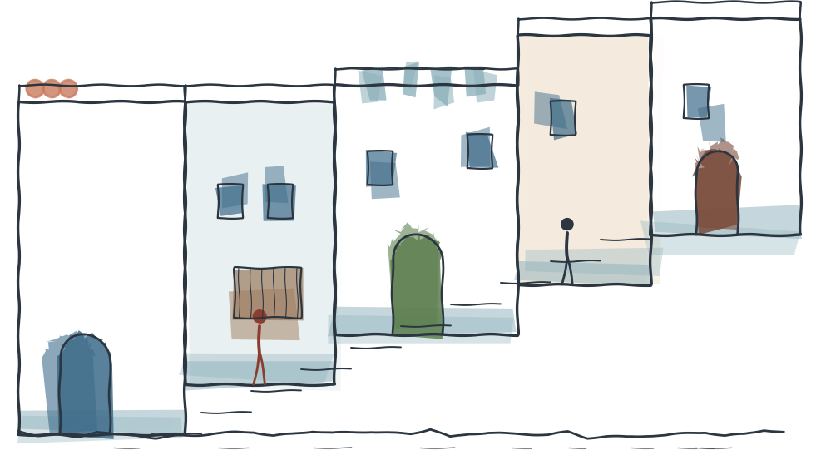
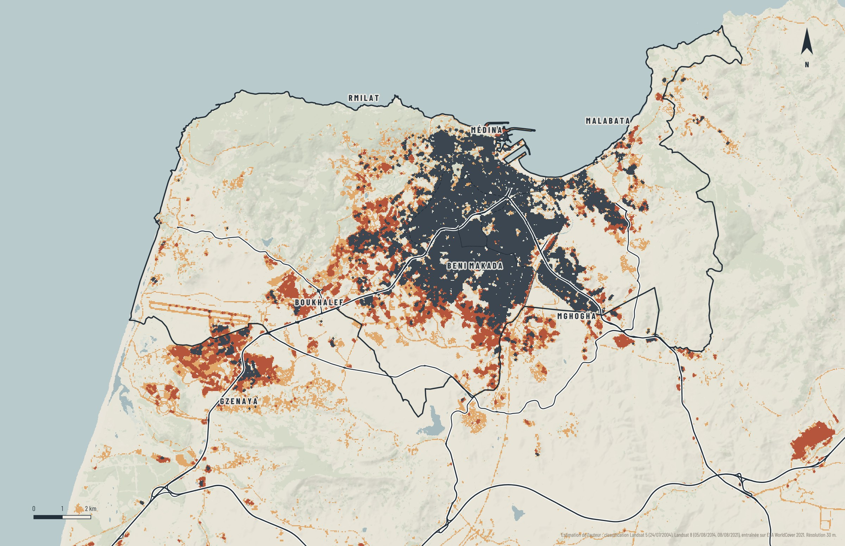
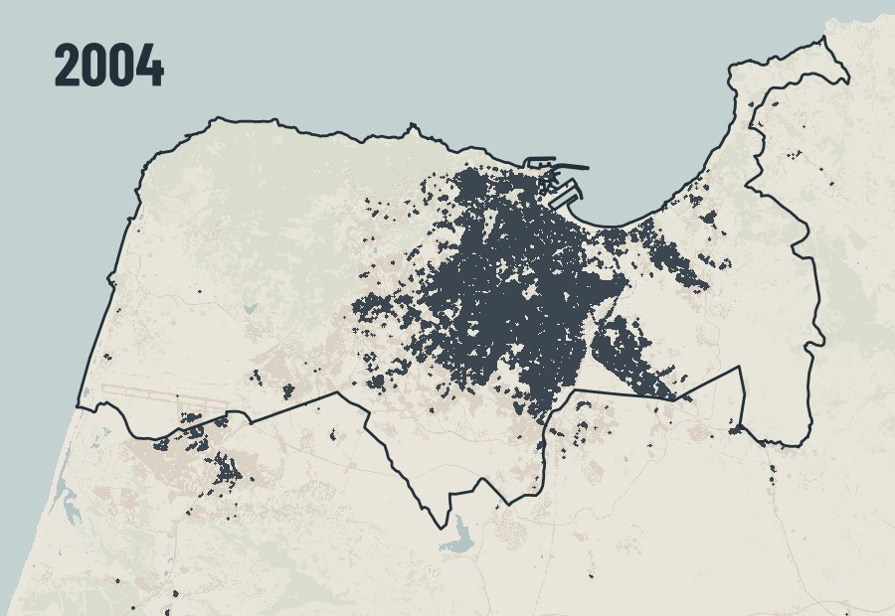
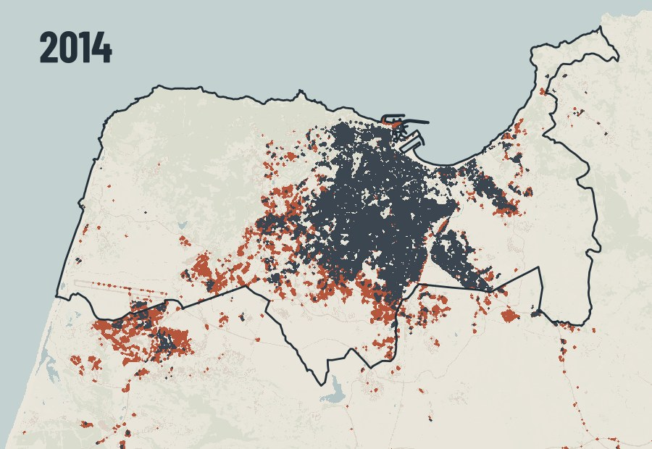
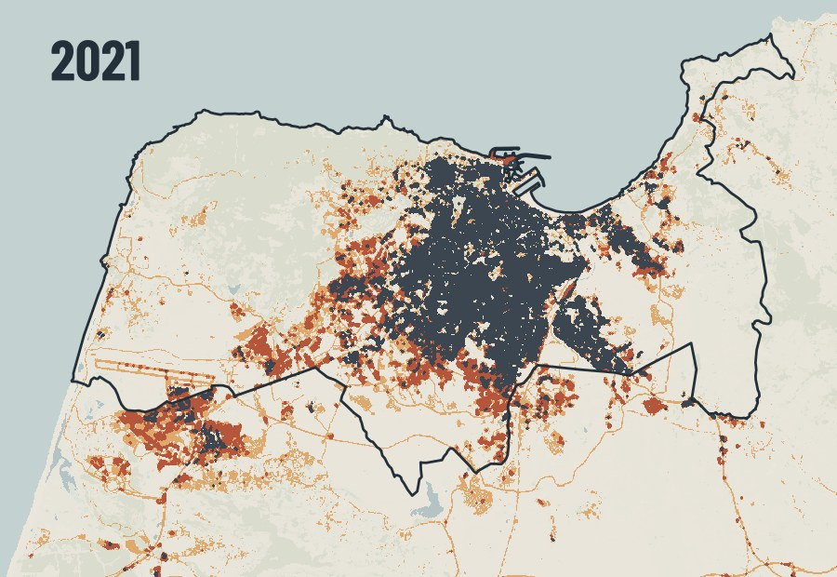
28,7 → 50,8
+77 %
2 → 27 km²
VINGT ANS D'ÉTALEMENT : 2004 → 2021
km² bâtis dans
la commune
en 17 ans
bâtis hors commune
(zone d'étude)
Surfaces bâties estimées à partir des images Landsat 2004, 2014 et 2021, classées sur la base d'ESA WorldCover.
LÉGENDE
Bâti avant 2004
Bâti entre 2004 et 2014
Bâti entre 2014 et 2021
Commune, voies express
SURFACE BÂTIE PAR ARRONDISSEMENT (KM²)
Tanger-Médina
20,1
Beni Makada
13,4
Charf-Mghogha
12,5
Charf-Souani
4,8
Lecture. La tache urbaine a presque doublé en vingt ans. La croissance ne se fait pas dans le centre, déjà saturé, mais par lotissements successifs au sud et à l'ouest (Boukhalef, Gzenaya, Mghogha), le long des voies express, loin de la mer et des projets d'image. Hors des limites communales, les surfaces bâties de la zone d'étude passent d'environ 2 à 27 km² : zones industrielles, lotissements et équipements routiers.
Méthode : forêt aléatoire entraînée sur Landsat 8 (2021) et ESA WorldCover ; précision 96 % sur les pixels de référence 2021. Les surfaces 2004 et 2014 sont des estimations (résolution 30 m).
TANGER, VILLE-VITRINE · RÈGLE ET EXPÉRIMENTATION
I. SEFIANI · A. AZARKAN · ENAT S7 G4 · SÉMINAIRE, M. H. BAHOUSS 12 / 32

Slide 13
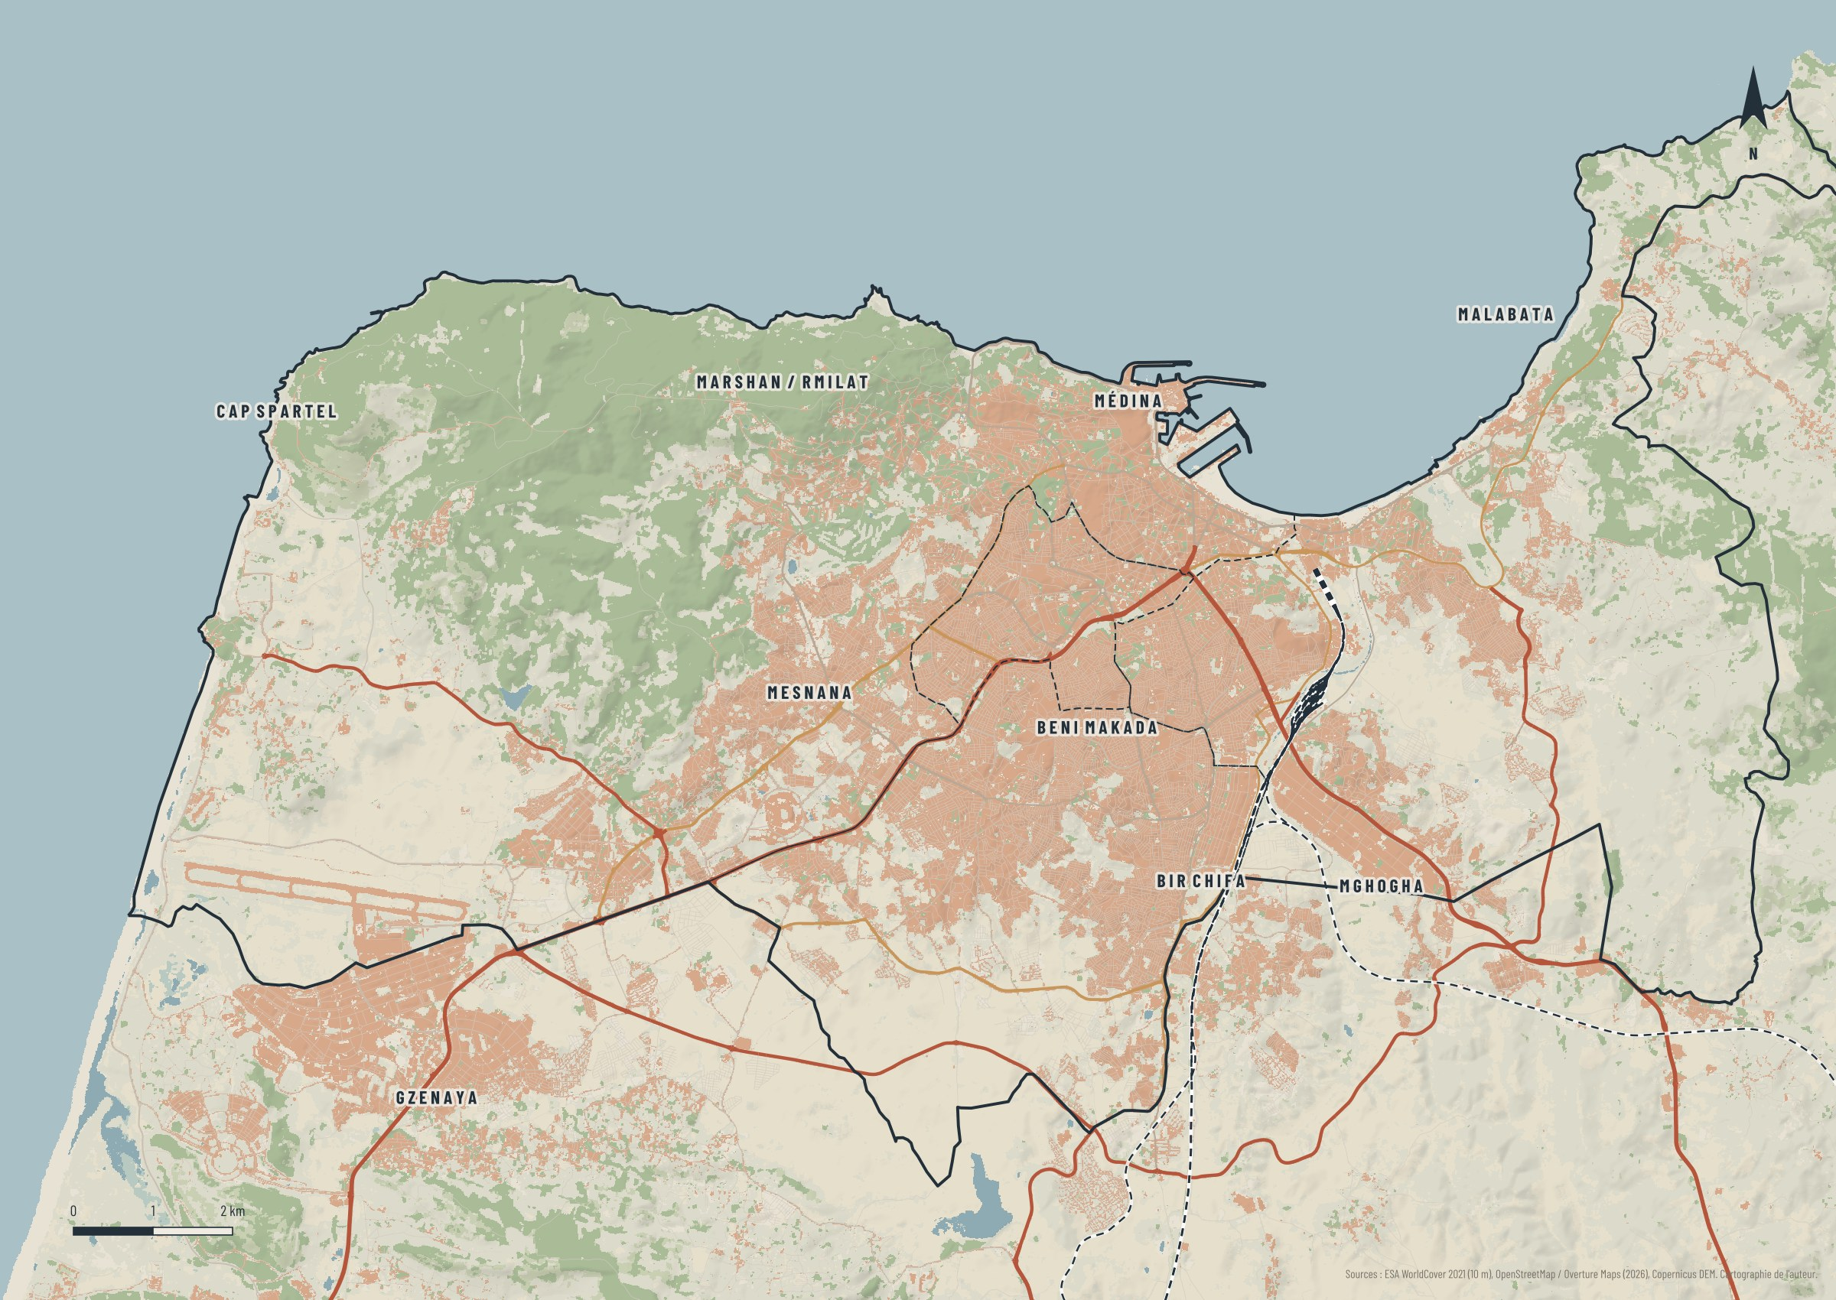
44 km²
31 km²
82 %
0.4 km²
LA VILLE RÉELLE : OCCUPATION DU SOL
Ce que voit le satellite : bâti, arbres, cultures et relief, à 10 m de résolution.
bâtis dans la
commune
de couvert
arboré
des arbres dans
Tanger-Médina
d'arbres à
Beni Makada
LÉGENDE
Surfaces bâties
Arbres, forêts (Rmilat, Perdicaris, Malabata)
Arbustes
Prairies
Cultures
Mer et plans d'eau
Autoroute, voie express
Route principale
Voie ferrée
Commune et arrondissements
Lecture. La ville forme une tache bâtie continue qui s'étire vers le sud et le sud-ouest, le long des voies express. Au nord, le massif forestier de Rmilat et du cap Spartel reste le grand poumon vert, mais il est presque entièrement dans l'arrondissement côtier. Beni Makada, le plus peuplé, n'a presque plus d'arbres.
TANGER, VILLE-VITRINE · RÈGLE ET EXPÉRIMENTATION
I. SEFIANI · A. AZARKAN · ENAT S7 G4 · SÉMINAIRE, M. H. BAHOUSS 13 / 32

Slide 14
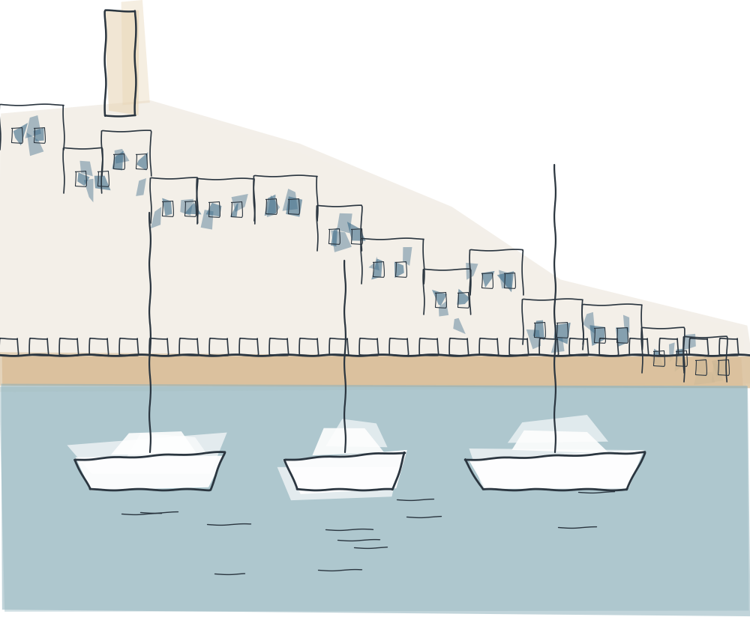
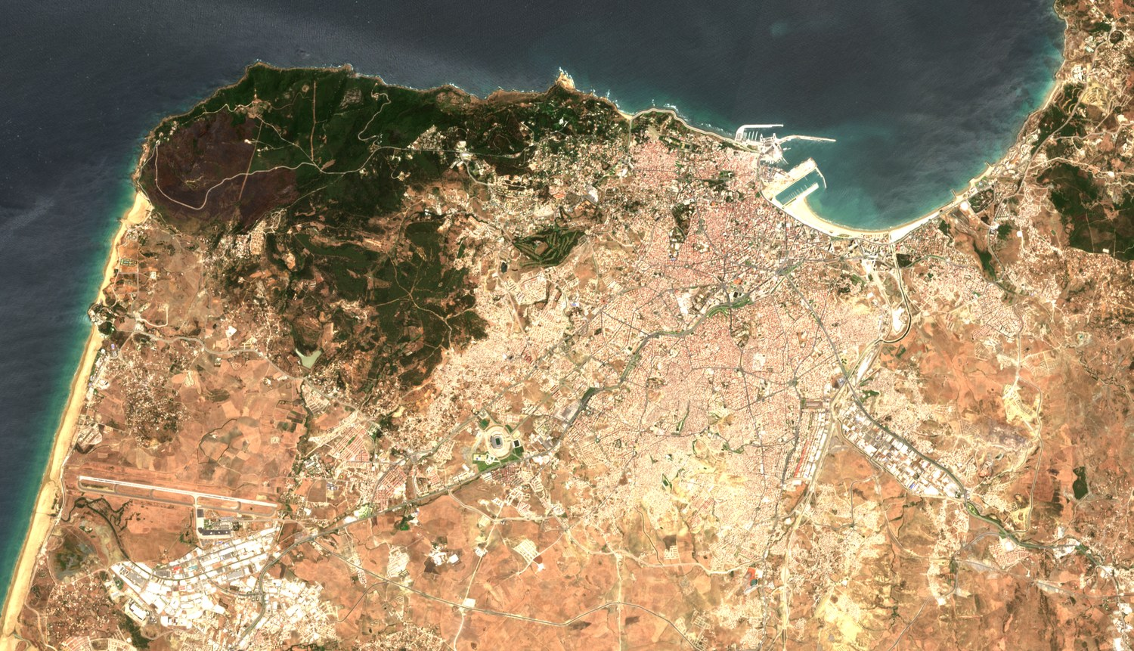
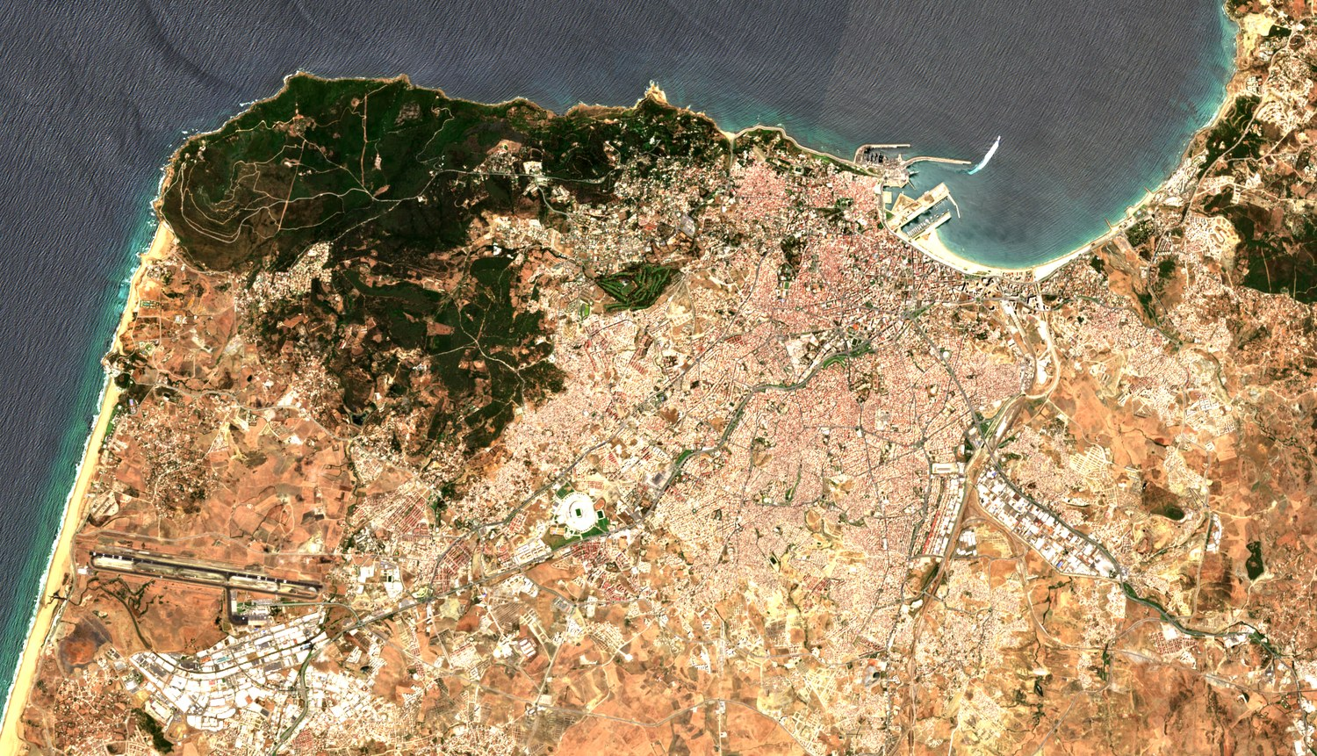
2017 → 2025 : CE QUE MONTRE LE SATELLITE
8 ans
10 m
Deux images Sentinel-2 prises en juillet, à huit ans d'écart.
d'écart
résolution
Sentinel-2
16 / 07 / 2017
19 / 07 / 2025
1
2
4
3
Lecture. Les transformations les plus visibles depuis l'espace sont les projets d'image : le front portuaire et le grand stade. Pendant ce temps, la ville s'étale au sud par lotissements successifs, sans transport en site propre pour les relier.
1
Port reconverti et marina
2
Grand stade : nouvelle toiture
3
Zone franche étendue
4
Lotissements de Mghogha
TANGER, VILLE-VITRINE · RÈGLE ET EXPÉRIMENTATION
I. SEFIANI · A. AZARKAN · ENAT S7 G4 · SÉMINAIRE, M. H. BAHOUSS 14 / 32

Slide 15
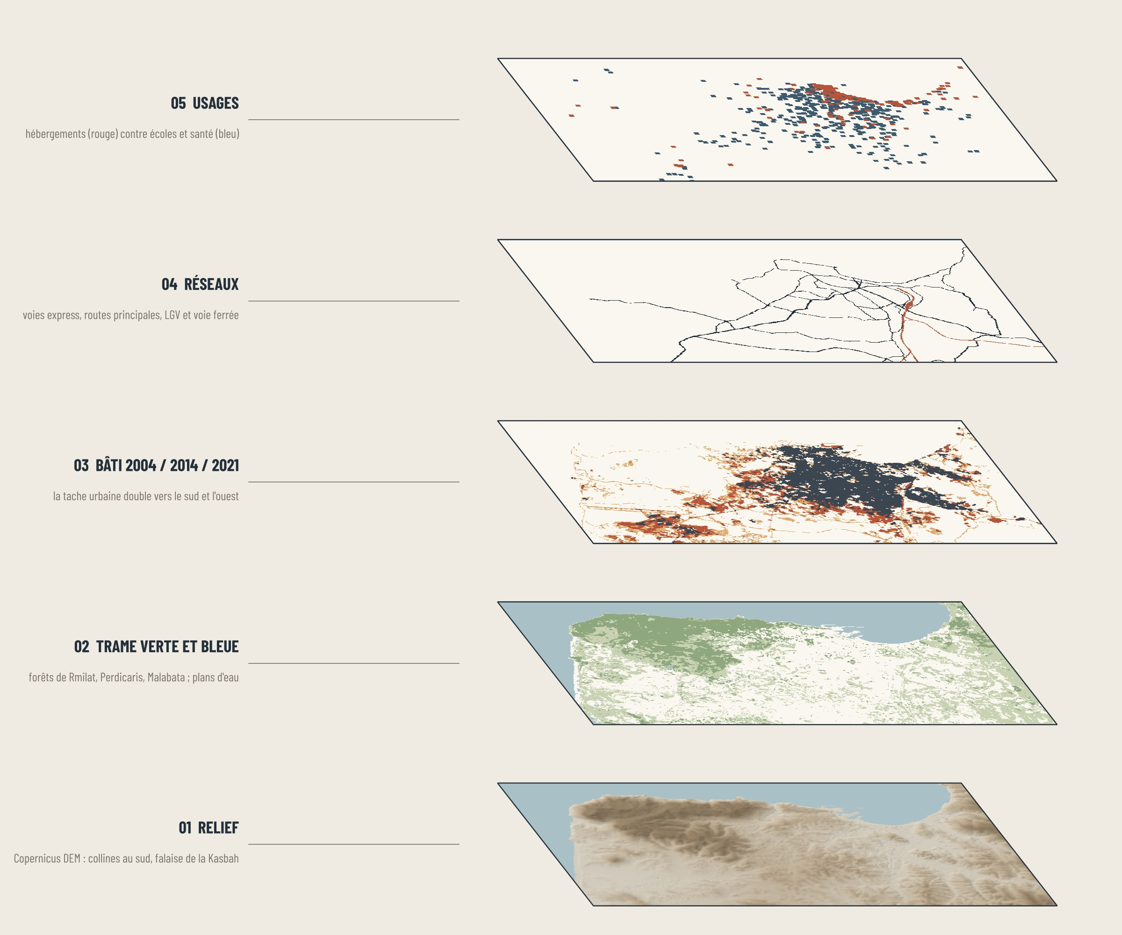
LIRE LE TERRITOIRE PAR COUCHES
5
150 km²
Cinq couches de données réelles superposées : relief, trame verte et bleue, bâti dans le temps, réseaux, usages.
couches
d'emprise
Ce que montre la superposition
1. Le relief commande la ville. La vieille ville tient la falaise au-dessus du détroit ; la croissance a contourné les collines boisées du nord-ouest pour s'étaler sur les plateaux du sud.
2. La trame verte est au nord, la population au sud. Rmilat, Perdicaris et Malabata concentrent les arbres ; la tache bâtie récente n'en contient presque aucun.
3. Le bâti récent suit les réseaux, pas les équipements. Les extensions 2004-2021 se collent aux voies express et à la voie ferrée.
4. Les usages se séparent. Les hébergements (rouge) se massent sur la côte ; écoles et santé (bleu) restent concentrées dans le centre ancien, loin des nouveaux quartiers.
TANGER, VILLE-VITRINE · RÈGLE ET EXPÉRIMENTATION
I. SEFIANI · A. AZARKAN · ENAT S7 G4 · SÉMINAIRE, M. H. BAHOUSS 15 / 32

Slide 16
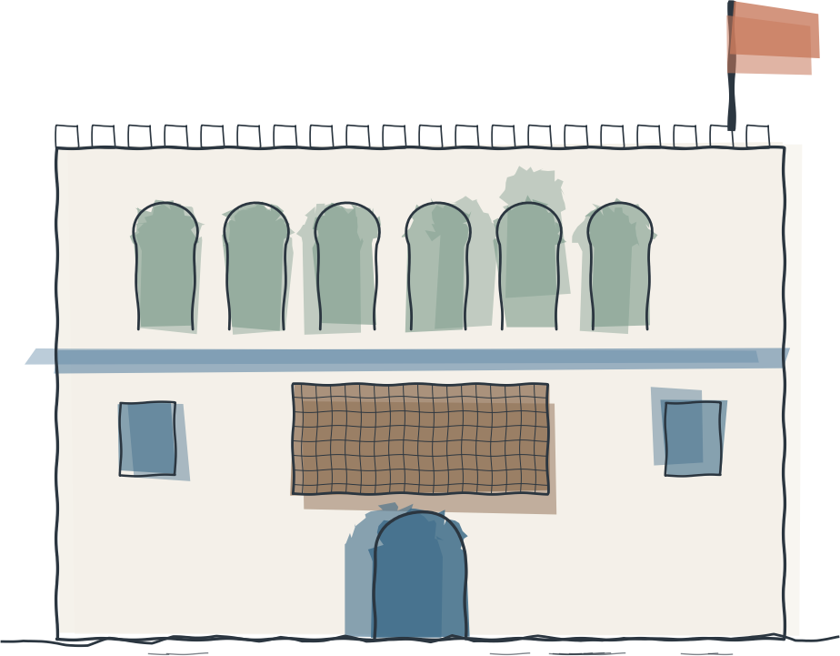
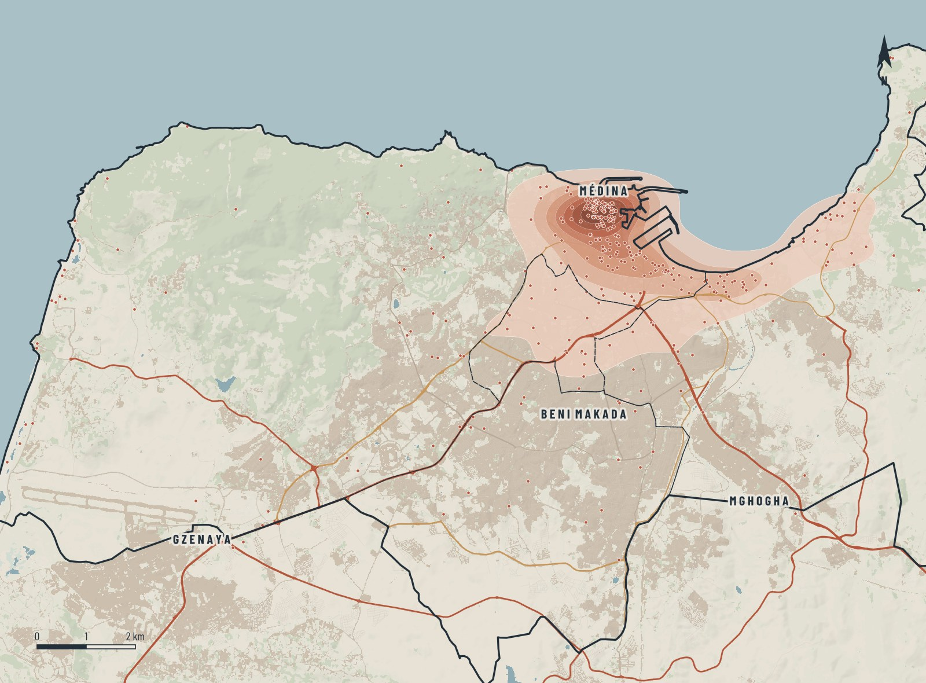
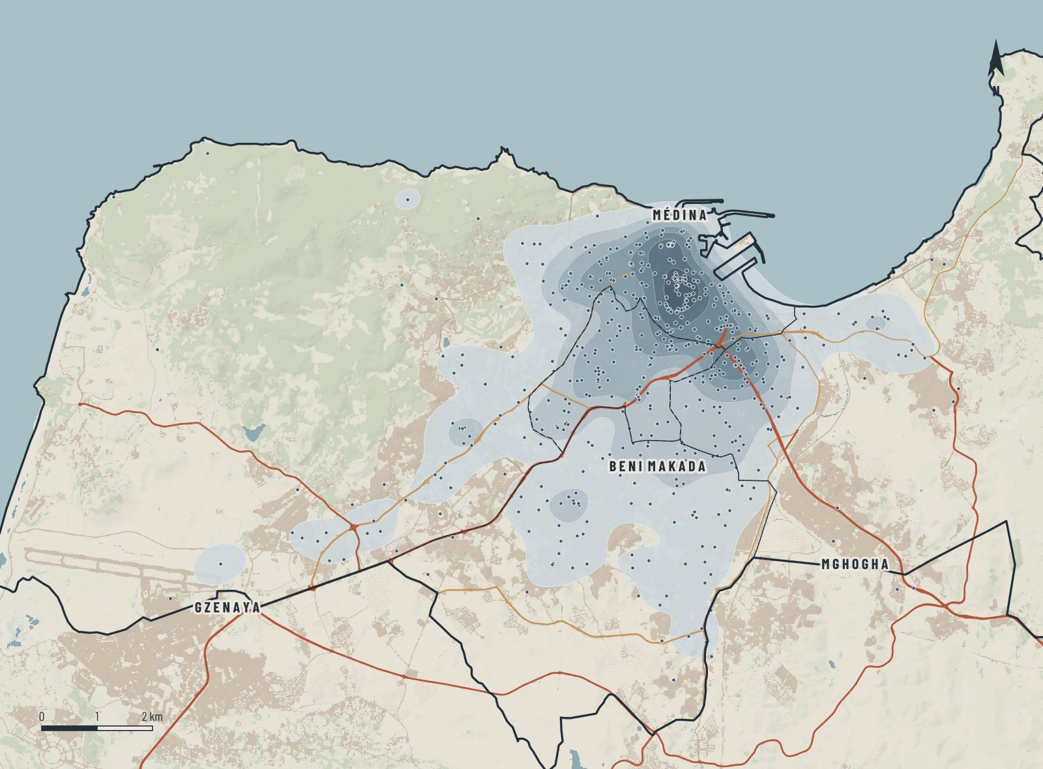
77 %
14 %
27 %
DEUX VILLES DANS LA VILLE
Densité des lieux recensés : à gauche, l'offre pour le visiteur ; à droite, les équipements du quotidien.
des hébergements à
moins de 1 km de la mer
du bâti à moins
de 1 km de la mer
des écoles à moins
de 1 km de la mer
LA VILLE DU VISITEUR : HÉBERGEMENTS, SITES PATRIMONIAUX, PLAGES
LA VILLE DE L'HABITANT : ÉCOLES ET ÉQUIPEMENTS DE SANTÉ
Hébergements : 207 dans la commune, 62 % à moins de 500 m de la mer, concentrés entre médina, port et corniche.
Écoles et santé : 573 lieux, plus diffus, mais leur densité chute fortement dans Beni Makada, pourtant le plus peuplé.
Estimation par noyau (KDE) des lieux Overture Places 2026. Distance à la mer calculée sur le trait de côte ESA WorldCover. Calculs de l'auteur.
TANGER, VILLE-VITRINE · RÈGLE ET EXPÉRIMENTATION
I. SEFIANI · A. AZARKAN · ENAT S7 G4 · SÉMINAIRE, M. H. BAHOUSS 16 / 32

Slide 17
INDICATEURS PAR ARRONDISSEMENT
× 29
× 6
× 4
Équipements et services rapportés à la population 2024. Beni Makada en rouge.
hébergements / hab.
Médina vs Beni Makada
équipements de santé
/ hab.
écoles / hab.
HÉBERGEMENTS TOURISTIQUES / 10 000 HAB.
ÉCOLES / 10 000 HAB.
ÉQUIPEMENTS DE SANTÉ / 10 000 HAB.
Tanger-Médina
4,1
Tanger-Médina
5,3
Tanger-Médina
2,4
Charf-Souani
1,3
Charf-Souani
6,9
Charf-Souani
2,3
Charf-Mghogha
1,7
Charf-Mghogha
3,5
Charf-Mghogha
0,9
Beni Makada
0,1
Beni Makada
1,2
Beni Makada
0,4
ARRÊTS DE BUS / 10 000 HAB.
PARCS URBAINS (M² / HABITANT)
COUVERT ARBORÉ (KM²)
Tanger-Médina
7,5
Tanger-Médina
0,98 m²
Tanger-Médina
25,7 km²
Charf-Souani
6,6
Charf-Souani
1,18 m²
Charf-Souani
0,3 km²
Charf-Mghogha
5,7
Charf-Mghogha
0,92 m²
Charf-Mghogha
4,9 km²
Beni Makada
2,5
Beni Makada
0,18 m²
Beni Makada
0,4 km²
Lecture. À chaque indicateur, l'arrondissement le plus peuplé arrive dernier ou presque. Un habitant de Beni Makada dispose de 0,17 m² de parc, de six fois moins d'équipements de santé recensés et de trois fois moins d'arrêts de bus qu'un habitant de Tanger-Médina. Les bases de lieux étant moins complètes dans les quartiers populaires, ces écarts sont à lire comme des ordres de grandeur.
TANGER, VILLE-VITRINE · RÈGLE ET EXPÉRIMENTATION
I. SEFIANI · A. AZARKAN · ENAT S7 G4 · SÉMINAIRE, M. H. BAHOUSS 17 / 32

Slide 18
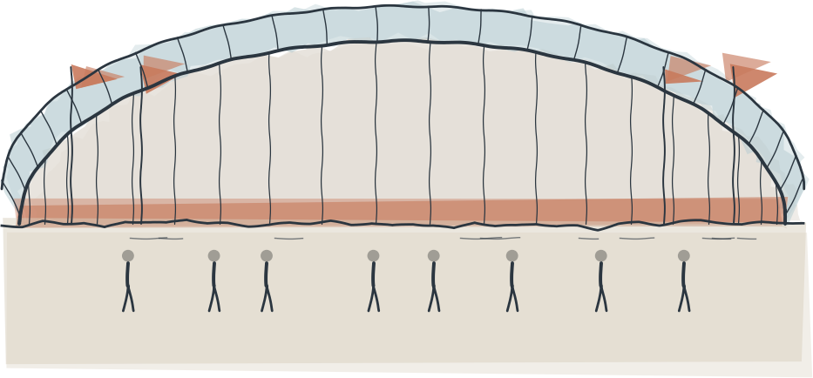
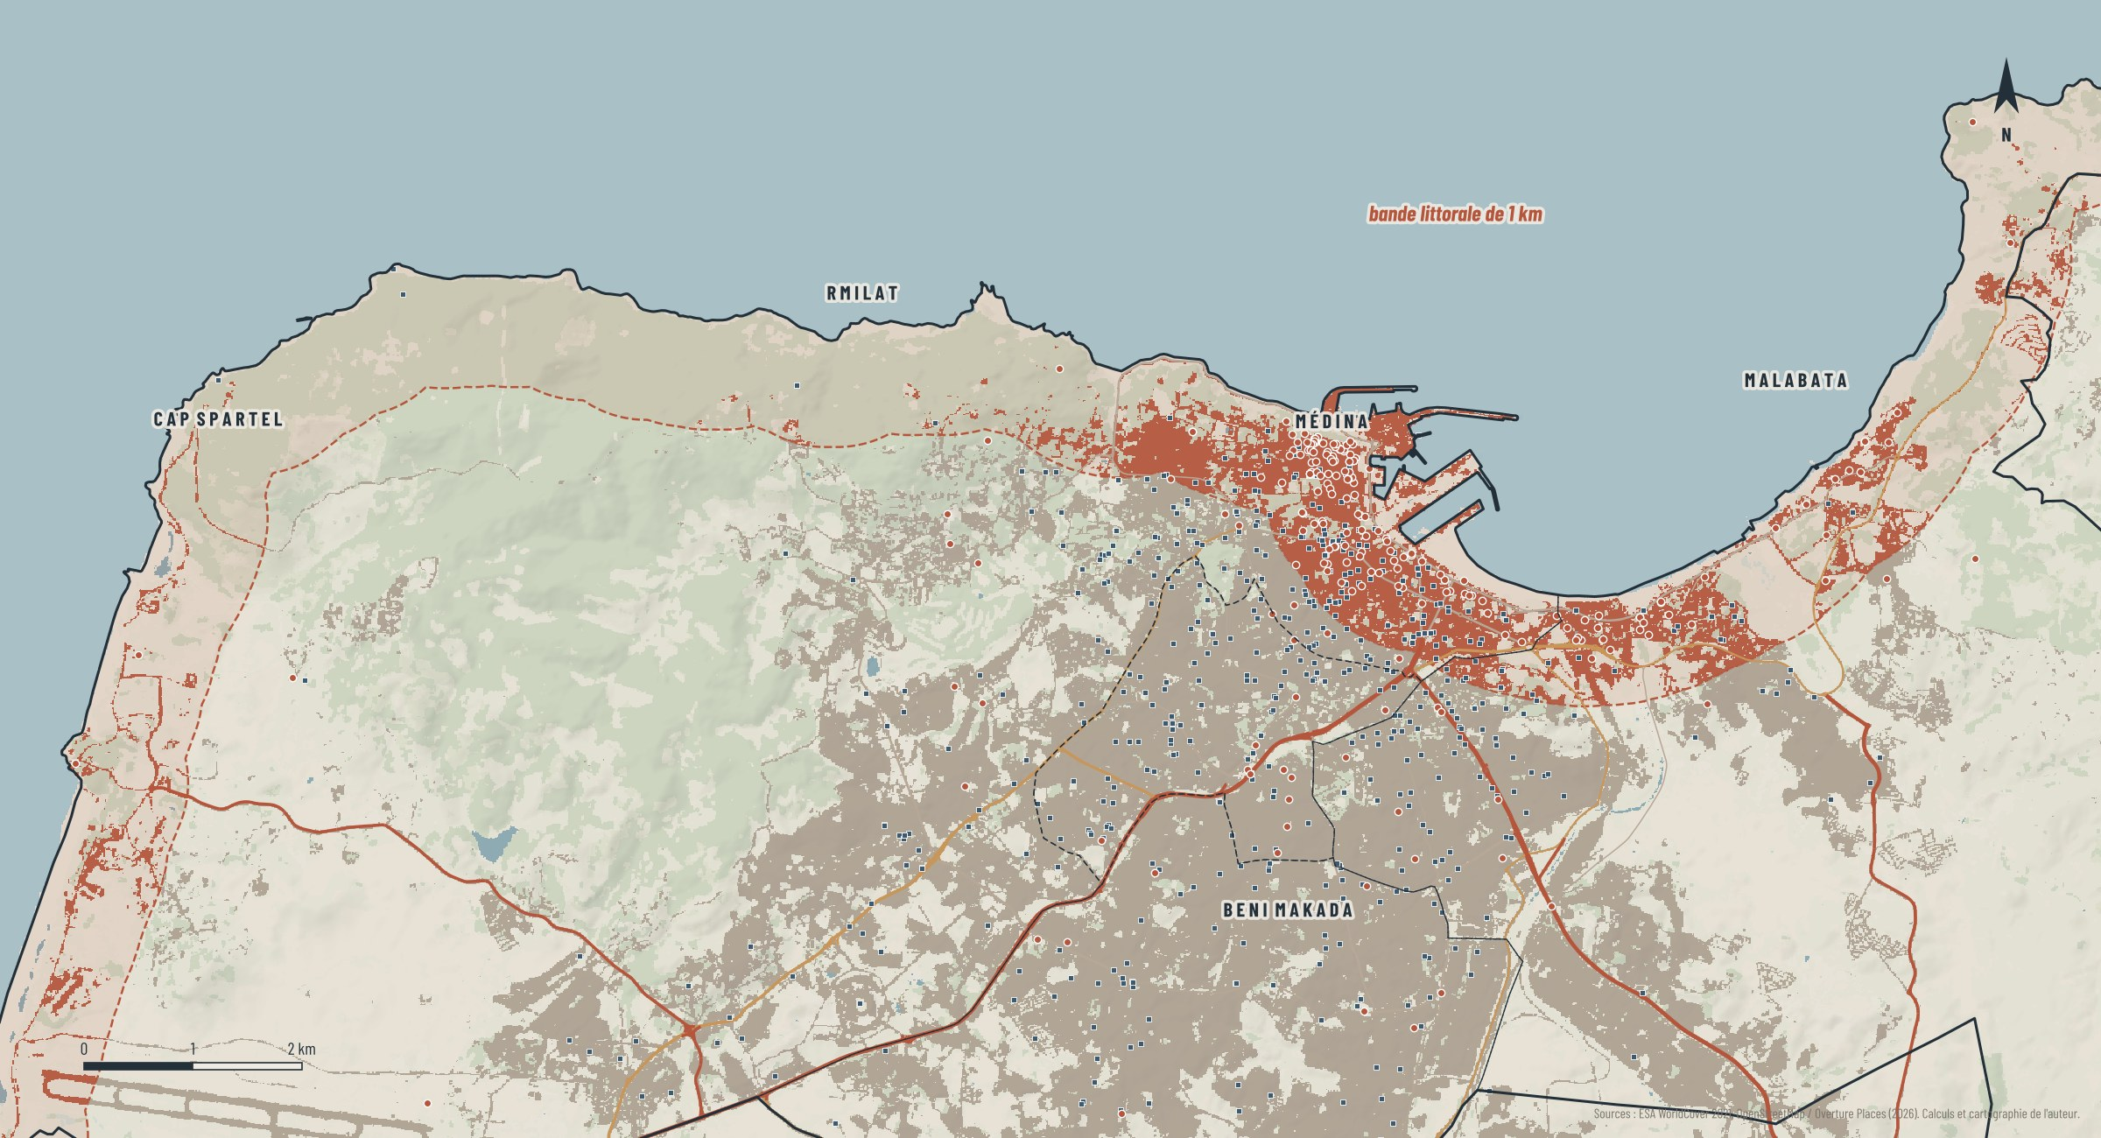
62 %
14 %
9 %
LE LITTORAL CAPTÉ
Bande de 1 km depuis le trait de côte : le bâti qui s'y trouve et les hébergements recensés.
des hébergements
à moins de 500 m
du bâti dans
la bande de 1 km
des écoles
à moins de 500 m
LÉGENDE
Bâti dans la bande littorale de 1 km
Bâti au-delà de 1 km
Limite de la bande de 1 km
Hébergement touristique
École ou équipement de santé
Voie express
Commune et arrondissements
Lecture. La bande littorale ne porte qu'un septième du bâti de la commune, mais plus des trois quarts des hébergements. La côte est traitée comme un produit : marina, hôtels de Malabata, résidences du cap Spartel. La majorité des habitants vit à plus de 3 km de la mer. La loi 81-12 (2015) gèle désormais 100 m de rivage, mais arrive après la construction du front.
DISTANCE MÉDIANE À LA MER
Hébergements
390 m
Équipements de santé
1,4 km
Écoles
1,8 km
Bâti de Beni Makada
4,9 km
Cap Spartel logopop, CC BY-SA 3.0
TANGER, VILLE-VITRINE · RÈGLE ET EXPÉRIMENTATION
I. SEFIANI · A. AZARKAN · ENAT S7 G4 · SÉMINAIRE, M. H. BAHOUSS 18 / 32

Slide 19
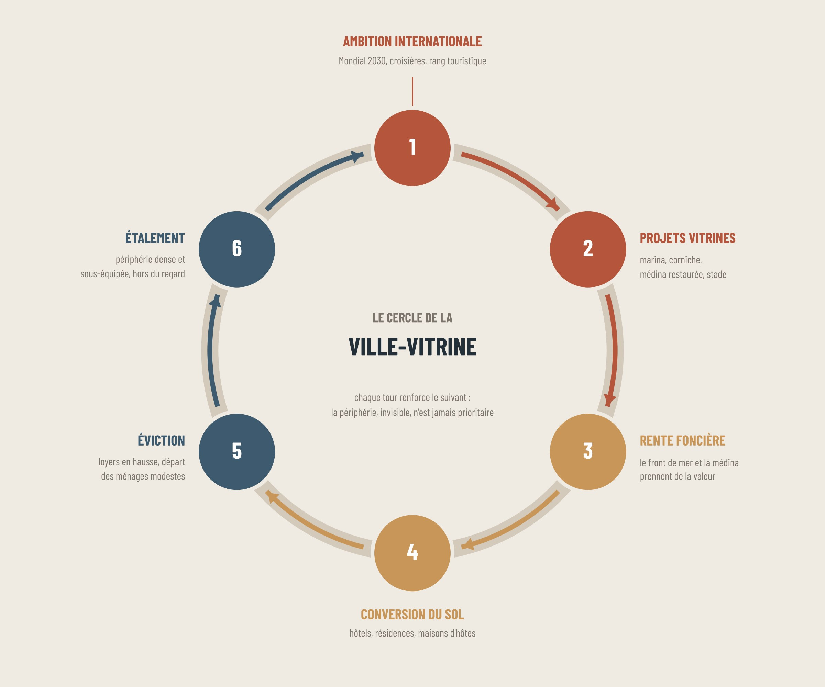
LA MÉCANIQUE DE LA VILLE-VITRINE
6
1
Comment un projet d'image produit, étape par étape, de la rente pour quelques-uns et de l'éviction pour les autres.
étapes
boucle qui
se renforce
QUI GAGNE
Promoteurs et investisseurs immobiliers
Hôtels, opérateurs de croisière
Propriétaires du front de mer et de la médina
L'image nationale et internationale
QUI PAIE
Locataires de la médina et du centre
Pêcheurs et usagers de l'ancien port
Quartiers périphériques sans équipements
Le budget public (milliards de MAD engagés)
TANGER, VILLE-VITRINE · RÈGLE ET EXPÉRIMENTATION
I. SEFIANI · A. AZARKAN · ENAT S7 G4 · SÉMINAIRE, M. H. BAHOUSS 19 / 32

Slide 20
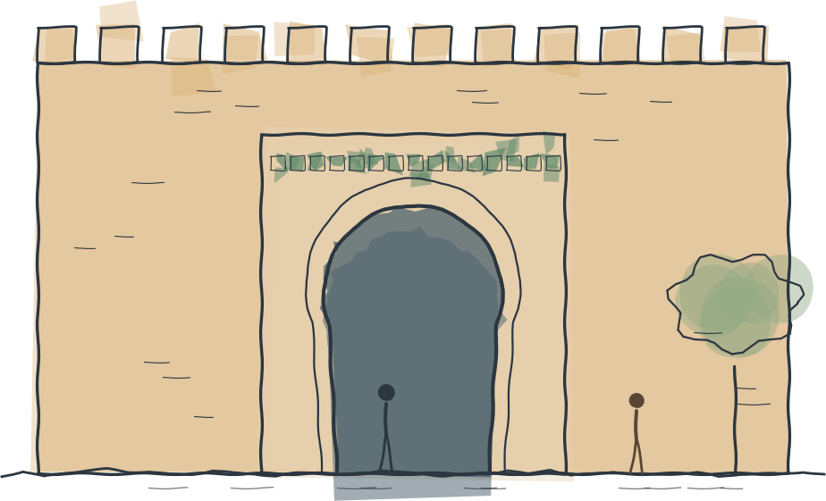
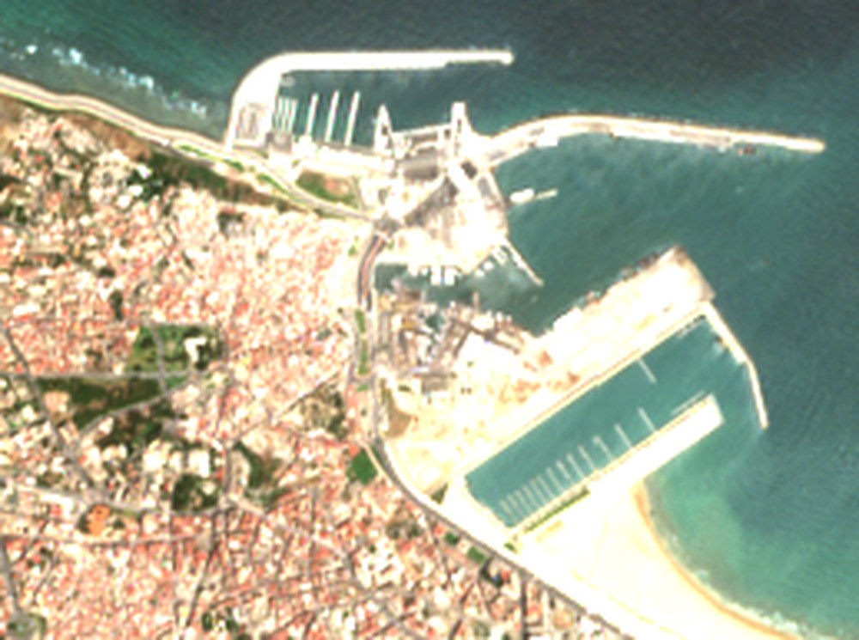
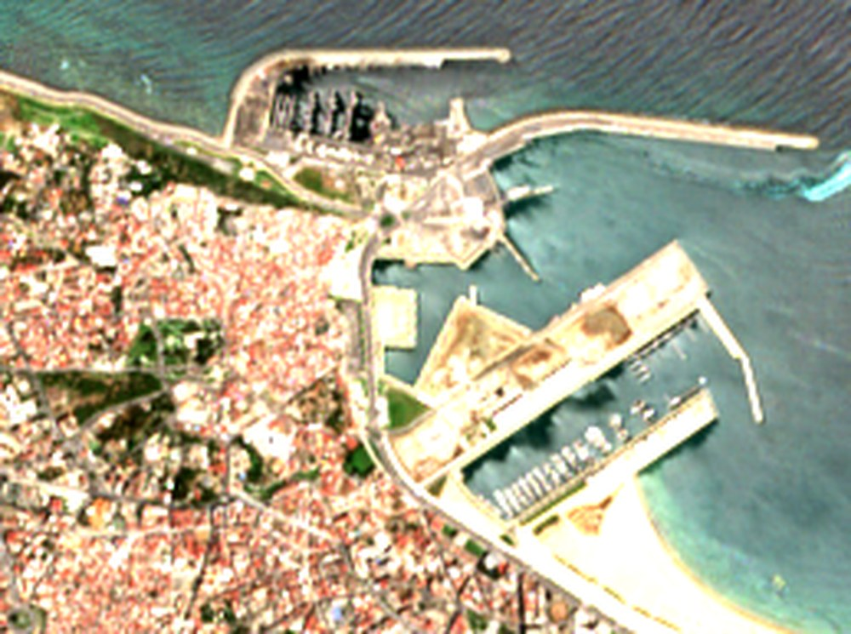
6,2 Md
1 400
7 / 6 / 2018
CAS 1 · LE PORT : DU TRAVAIL AU LOISIR
MAD, programme
de reconversion
anneaux de
plaisance prévus
inauguration
Le front portuaire vu par Sentinel-2, avant et après la reconversion.
JUILLET 2017
JUILLET 2025
CHIFFRES CLÉS
6,2 Md MAD
programme de reconversion du port
635 M MAD
coût de la marina Tanja Marina Bay
1,19 Md MAD
coût du nouveau port de pêche
1 400
anneaux prévus : plus grande marina du Maroc
BILAN
+
Promenade publique continue sur la baie
−
Le travail portuaire sort du centre
Chantier en cours : la ville tourne encore le dos à un port de travail, de ferries et de pêche.
Bassins de plaisance, esplanades et parkings : le front d'eau est devenu un espace de loisir et de consommation.
−
Usages payants : plaisanciers, croisiéristes
−
La route littorale sépare toujours ville et plage
Ce que la photo ne montre pas. Les pêcheurs déplacés vers le nouveau port, les dockers et les ateliers de réparation navale qui faisaient vivre le front d'eau.
Lecture. Le port n'a pas été rendu aux Tangérois : il a été converti en vitrine. Le programme visait à « réconcilier la ville et la mer » ; le résultat est un espace calibré pour le visiteur et le plaisancier.
Gare maritime du port de Tanger Ville Jobt1962, CC BY-SA 4.0
TANGER, VILLE-VITRINE · RÈGLE ET EXPÉRIMENTATION
I. SEFIANI · A. AZARKAN · ENAT S7 G4 · SÉMINAIRE, M. H. BAHOUSS 20 / 32

Slide 21
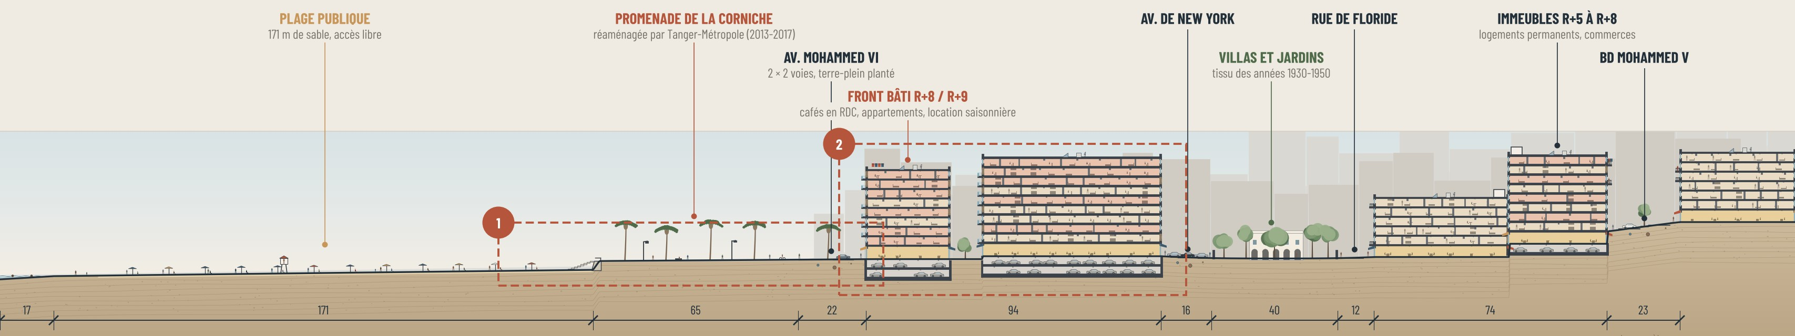
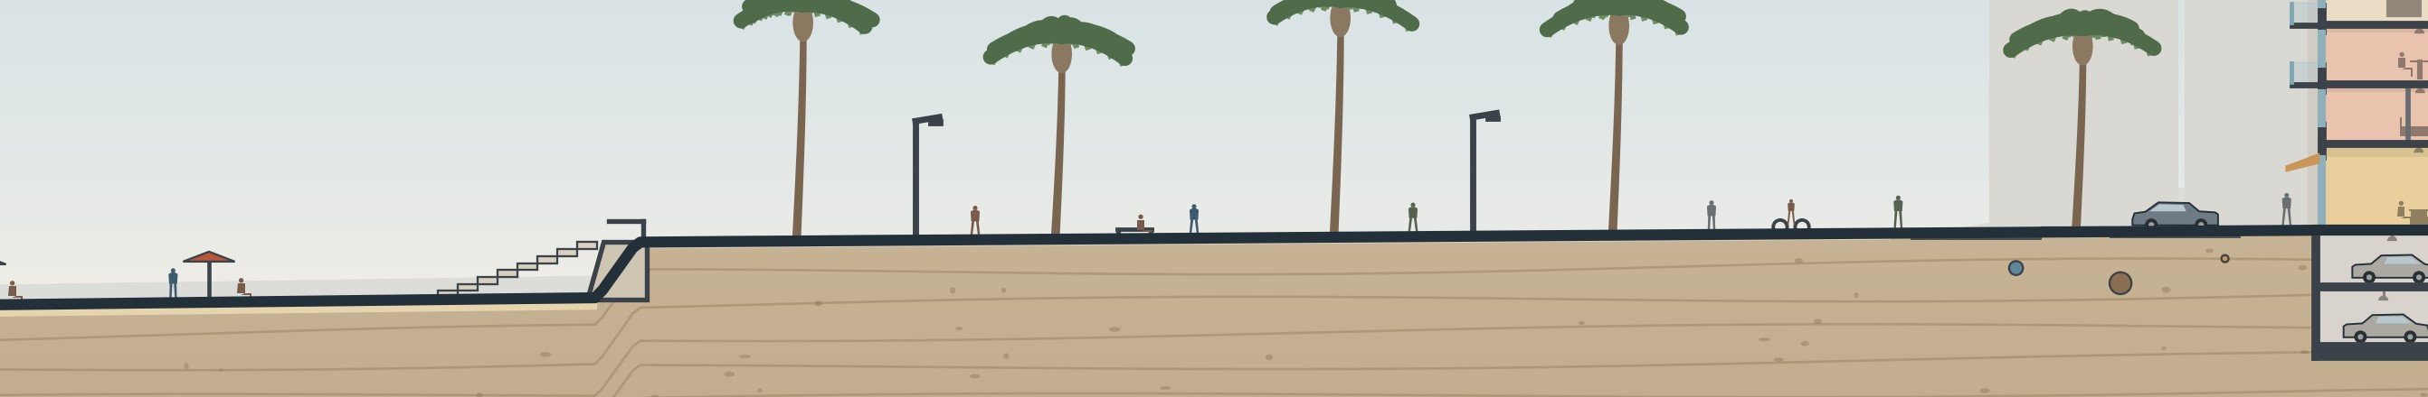
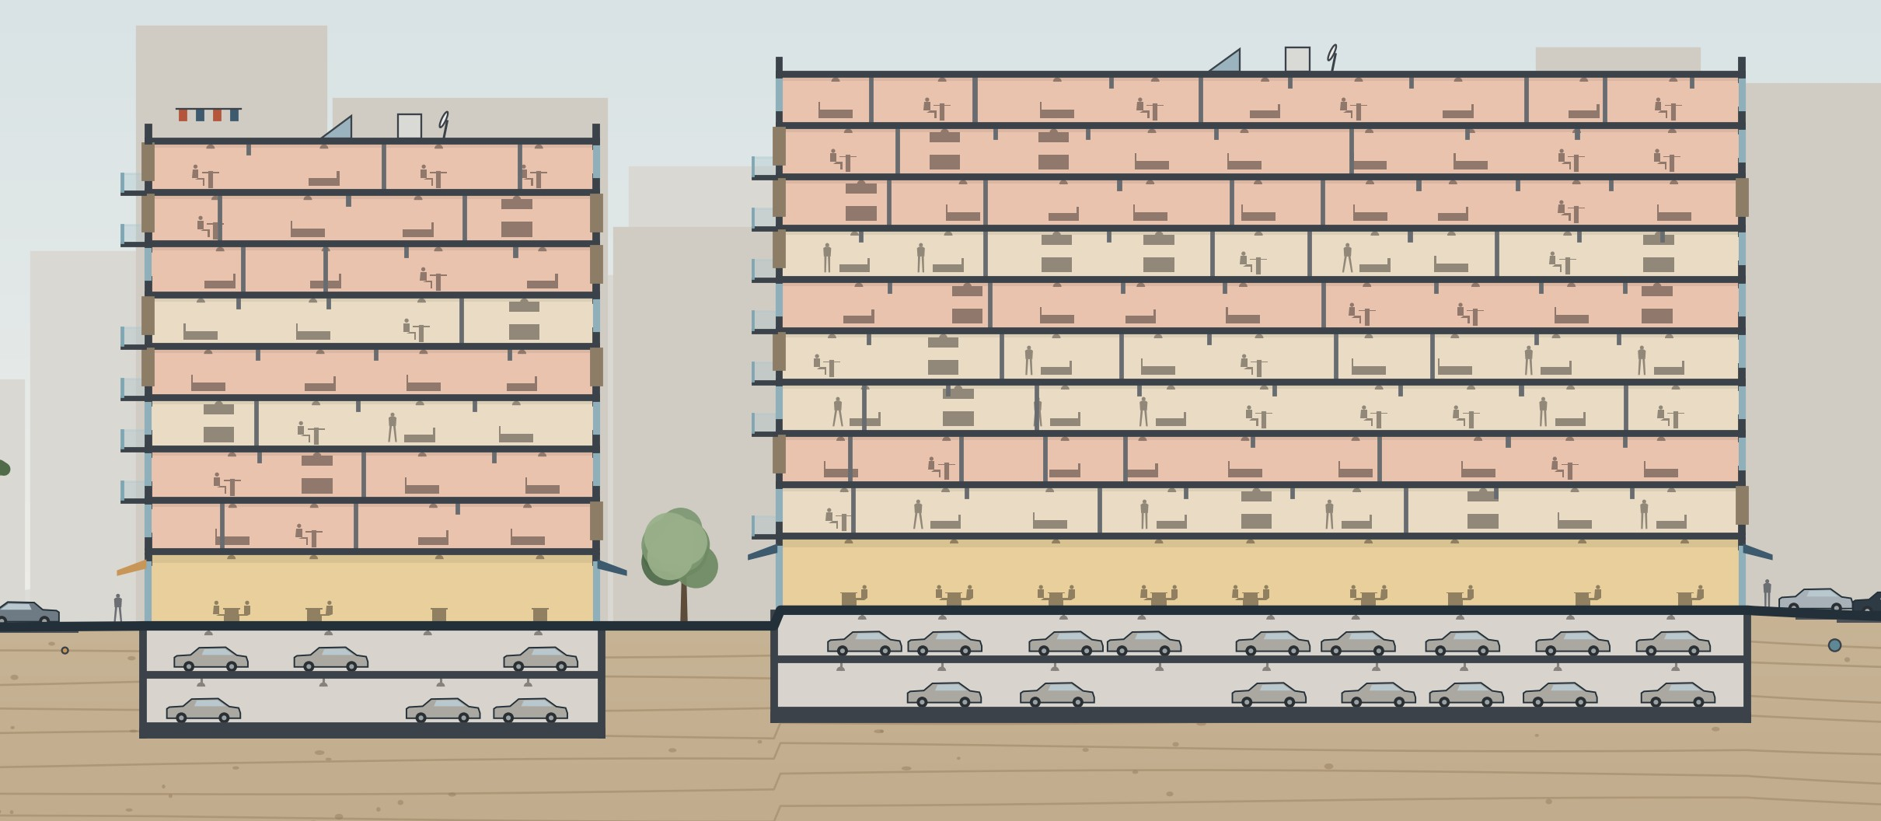
COUPE C1 · LE FRONT DE MER DE LA CORNICHE
171 m
R+8 / R+9
env. 85 m
Coupe à l'échelle réelle, sans exagération verticale, de la baie au boulevard Mohammed V (570 m). Sol : MNT Copernicus ; emprises, rues et étages : OSM ; usages des étages : estimation.
de plage
publique
front bâti
(OSM)
du haut de plage
au premier immeuble
1 · PLAGE, PROMENADE ET AVENUE MOHAMMED VI
2 · LE FRONT BÂTI EN COUPE : CAFÉS, APPARTEMENTS, PARKINGS
USAGE DES ÉTAGES
Hôtel, maison d'hôtes
Commerce, café, restaurant
Résidence secondaire, location saisonnière
Stationnement enterré
Logement permanent
Volets clos hors saison
Lecture. L'espace public du front de mer est généreux : 171 m de sable et 65 m de promenade plantée, réaménagée par Tanger-Métropole. Le premier rang bâti, R+8 à R+9 sur deux niveaux de parking, est un front d'appartements dont une part n'est habitée qu'en été. À environ 85 m du haut de plage, il précède la loi littoral de 2015 (100 m inconstructibles), qui ne remet pas en cause l'existant.
TANGER, VILLE-VITRINE · RÈGLE ET EXPÉRIMENTATION
I. SEFIANI · A. AZARKAN · ENAT S7 G4 · SÉMINAIRE, M. H. BAHOUSS 21 / 32

Slide 22
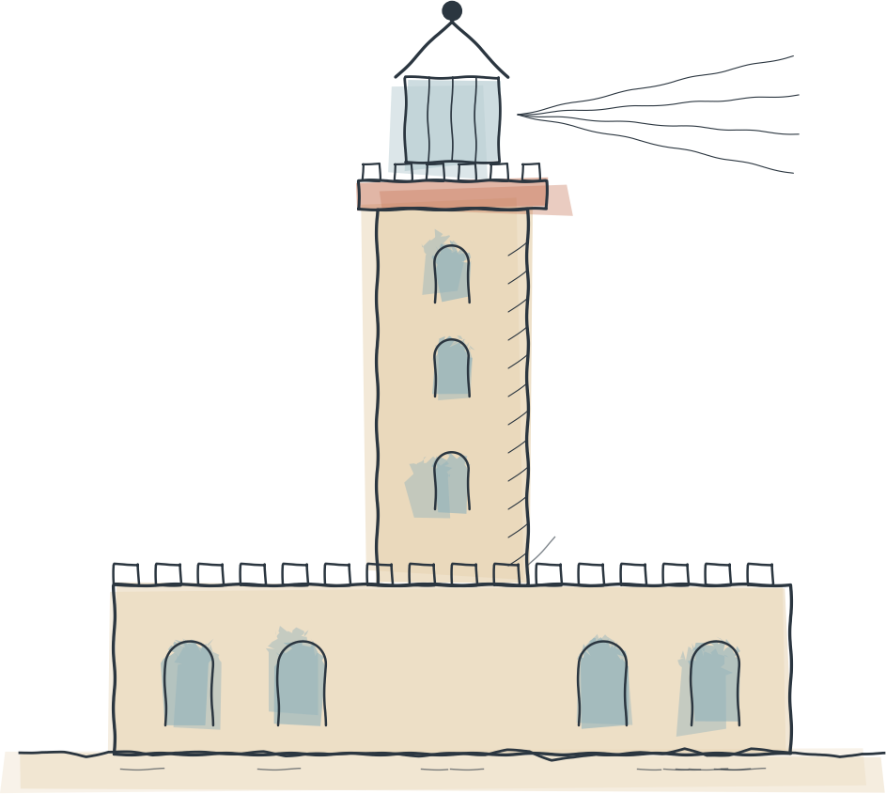
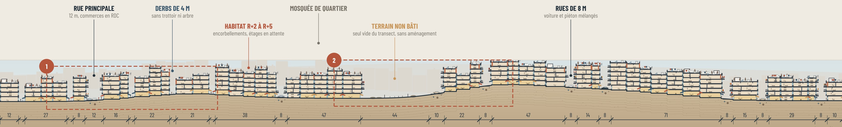
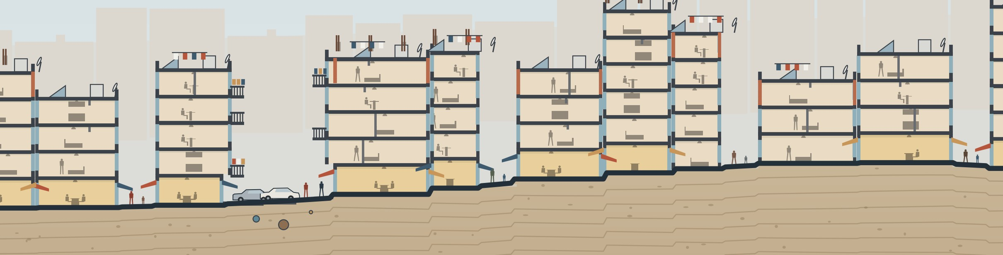
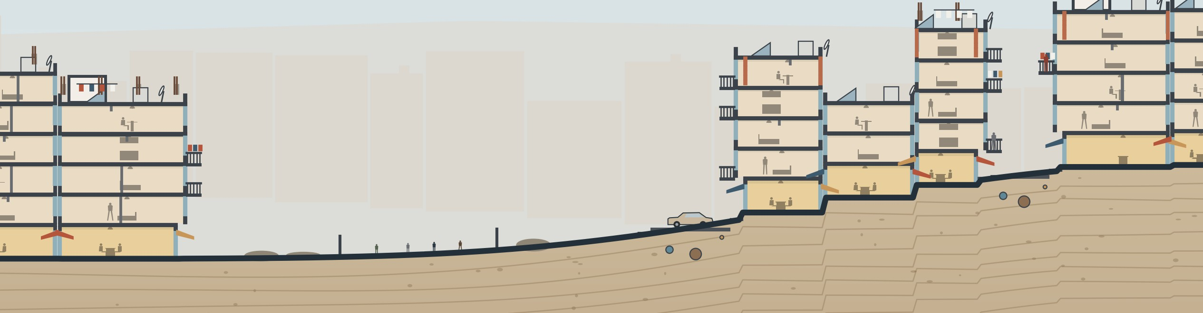
4 à 12 m
R+2 à R+5
44 m
COUPE C2 · BENI MAKADA, LA VILLE VÉCUE
Coupe à l'échelle réelle sur 540 m, d'ouest en est. Rues et vide central : OSM et ESA WorldCover ; gabarits R+2 à R+5 et usages : estimation sur vues aériennes.
largeur
des rues
gabarits
seul espace
non bâti
1 · RUE PRINCIPALE ET DERBS : COMMERCES EN REZ-DE-CHAUSSÉE
2 · LE TERRAIN NON BÂTI, SEUL VIDE DU TRANSECT
Lecture. Un tissu continu de maisons R+2 à R+5, construites par étapes : fers en attente sur les toits, derniers niveaux en brique creuse, encorbellements au-dessus des rues. Pas un arbre, pas de trottoir dans les derbs, un seul vide non aménagé. Le plan d'aménagement de Bni Makada n'a été homologué qu'en juin 2023 : ici, la règle arrive après la ville.
C1 CORNICHE
C2 BENI MAKADA
Espace public
plage 171 m, promenade 65 m
terrain non bâti de 44 m
Voie principale
21 m, terre-plein planté
12 m, sans arbres
Gabarits
R+8 / R+9, parkings enterrés
R+2 à R+5, étages en attente
Document
projet avant le plan
PA homologué en 2023
TANGER, VILLE-VITRINE · RÈGLE ET EXPÉRIMENTATION
I. SEFIANI · A. AZARKAN · ENAT S7 G4 · SÉMINAIRE, M. H. BAHOUSS 22 / 32

Slide 23
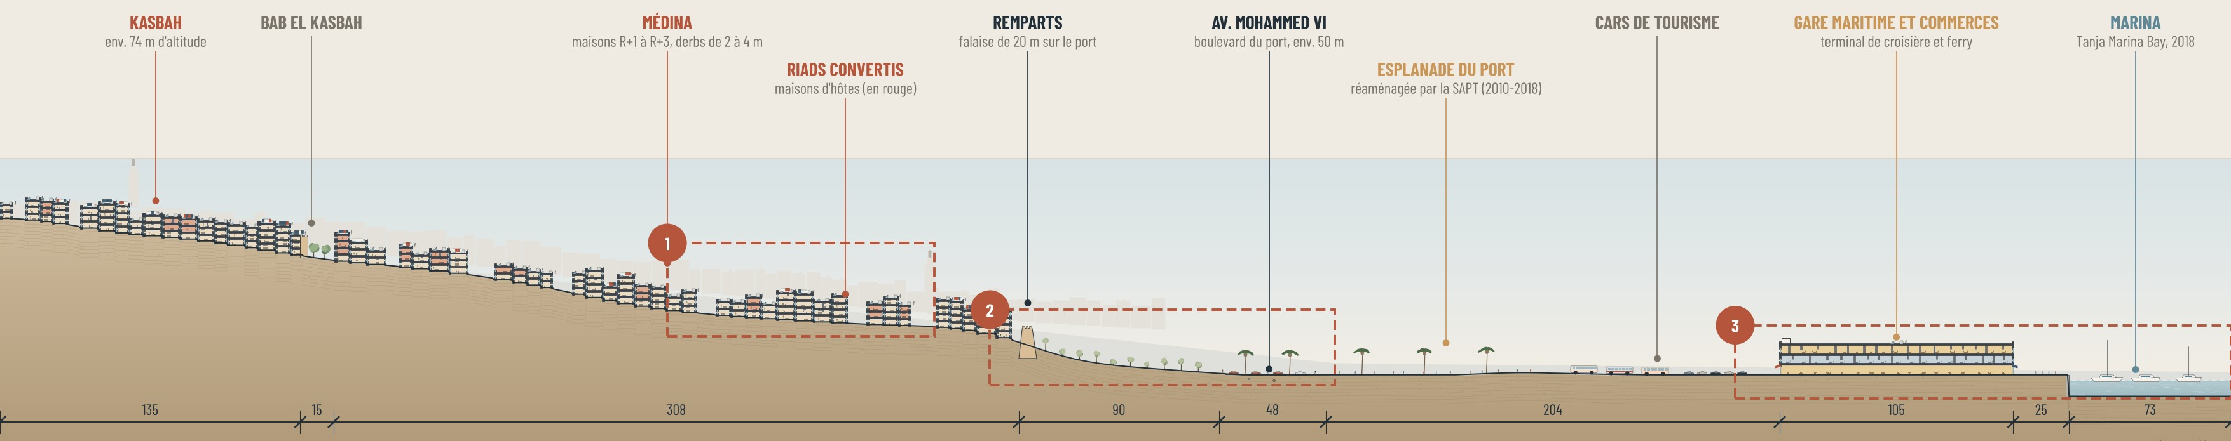
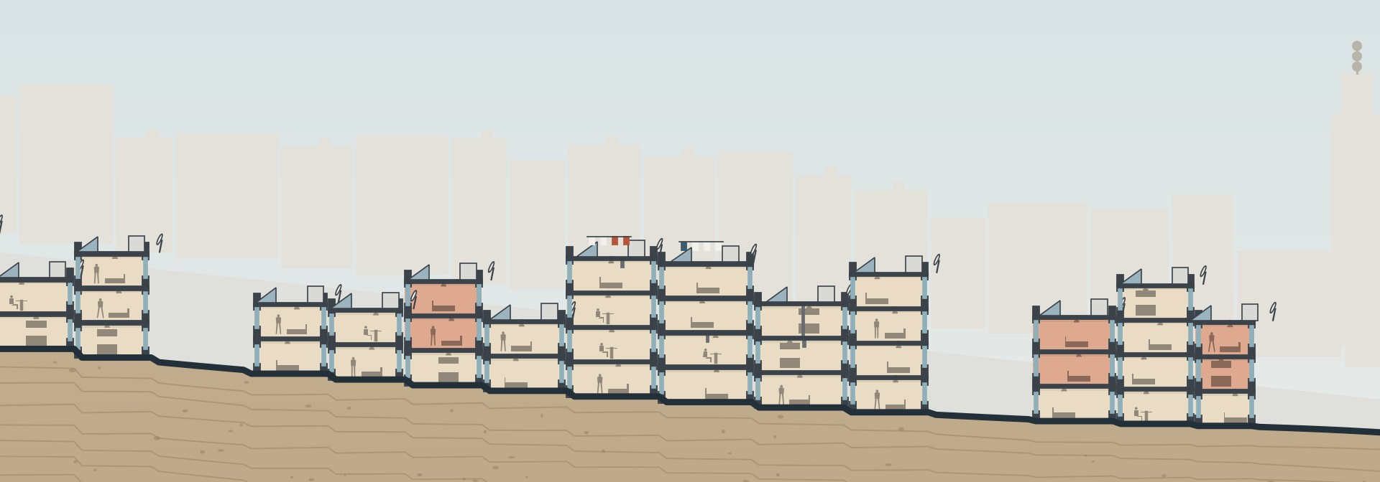
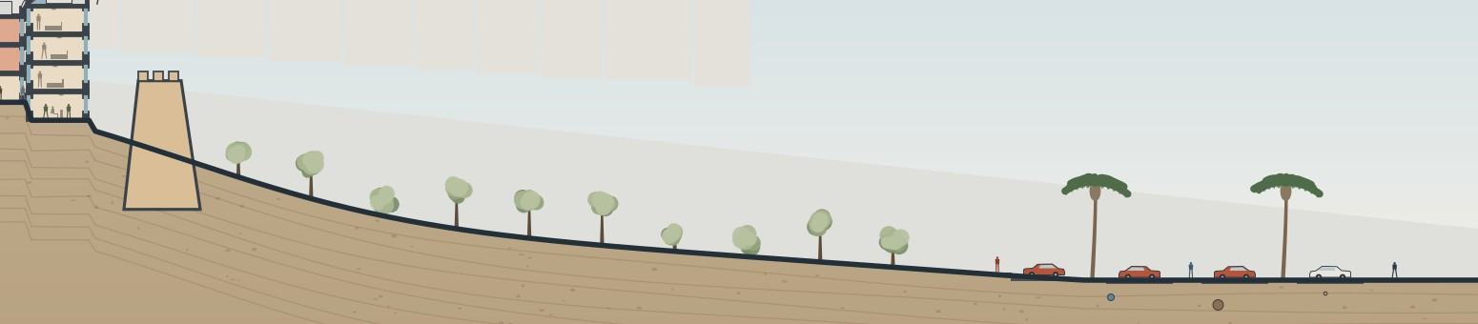
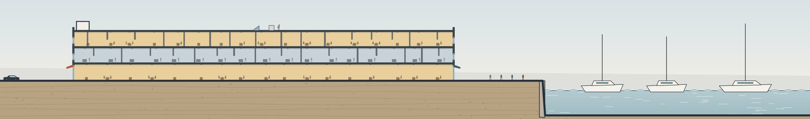
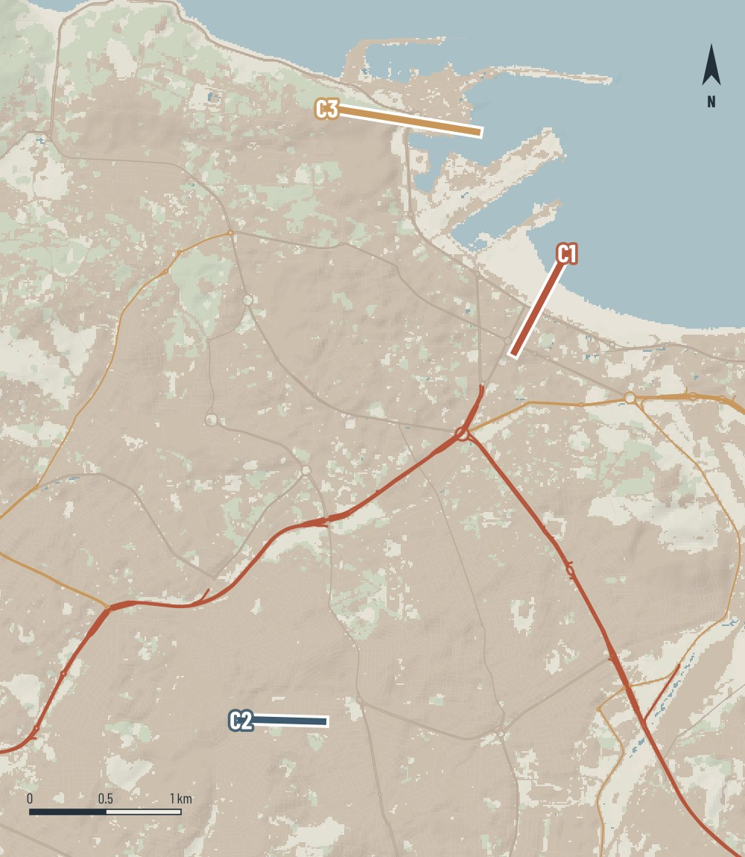
COUPE C3 · DE LA KASBAH À LA MARINA
1 km
74 m
env. 50 m
Coupe à l'échelle réelle sur 1 km : la médina descend vers la mer, puis la falaise, le boulevard du port, l'esplanade et le bassin de plaisance.
de longueur
de dénivelé
de boulevard
à traverser
1 · MÉDINA : MAISONS ET RIADS CONVERTIS
2 · REMPARTS, FALAISE ET BOULEVARD
3 · ESPLANADE, GARE MARITIME, MARINA
Maison d'hôtes, riad converti
Lecture. La médina garde sa trame de derbs de 2 à 4 m, mais une partie des maisons devient maisons d'hôtes. Au pied des remparts, il faut franchir un boulevard d'environ 50 m avant d'atteindre l'esplanade du port, occupée par les cars de tourisme, la gare maritime et la marina. La reconversion a soigné le front d'eau, pas la couture entre la vieille ville et la mer.
Méthode. Sol : enveloppe basse du MNT Copernicus (30 m) ; rues, bâti et rivage : OSM, Overture, WorldCover ; étages et usages : estimation. Échelle 1:1.
Logement
Commerce
Équipement
TANGER, VILLE-VITRINE · RÈGLE ET EXPÉRIMENTATION
I. SEFIANI · A. AZARKAN · ENAT S7 G4 · SÉMINAIRE, M. H. BAHOUSS 23 / 32

Slide 24
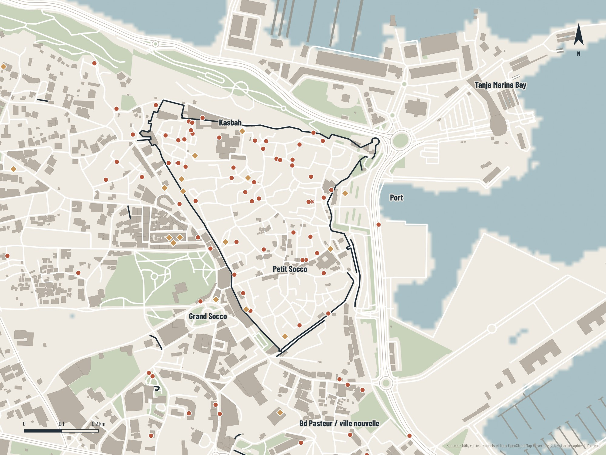
CAS 2 · LA MÉDINA, VITRINE PATRIMONIALE
65
850 M
328
Bâti, voirie, remparts et lieux recensés dans la médina et la Kasbah.
hébergements recensés
dans 0,9 km²
MAD, programme
2020-2024
bâtiments menaçant
ruine
LÉGENDE
Hébergement touristique (hôtel, riad, maison d'hôtes)
Site patrimonial, musée, monument
Bâti relevé (OSM)
Remparts
Jardins et espaces verts
Mer et bassins portuaires
OÙ VA L'ARGENT ?
Programme médina 2020-2024
850 M MAD
Bâtiments menaçant ruine 2024-2027
98 M MAD
Lecture. Dans moins d'un kilomètre carré, on recense 65 hébergements touristiques pour 5 équipements de santé. Les travaux suivent les portes, places et parcours des visiteurs, alors que 328 bâtiments habités menacent ruine et relèvent d'un budget près de neuf fois plus petit. La médina se transforme en décor : logements convertis en maisons d'hôtes, commerces tournés vers le visiteur.
TANGER, VILLE-VITRINE · RÈGLE ET EXPÉRIMENTATION
I. SEFIANI · A. AZARKAN · ENAT S7 G4 · SÉMINAIRE, M. H. BAHOUSS 24 / 32

Slide 25
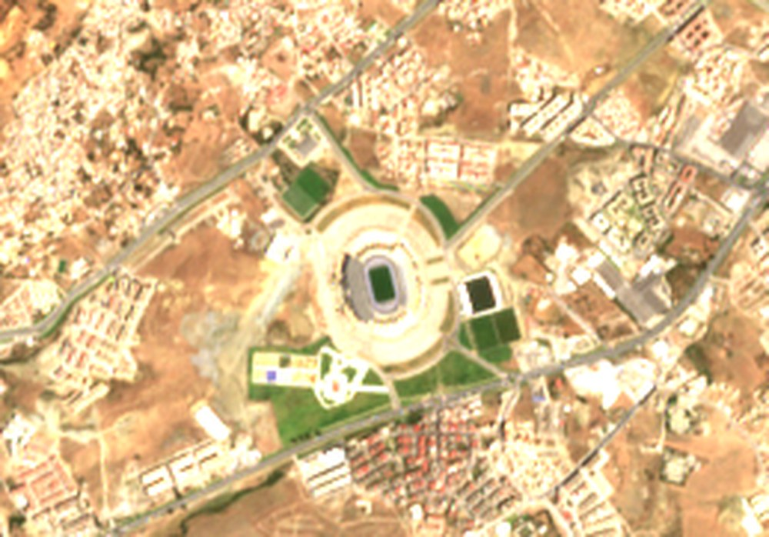

CAS 3 · MONDIAL 2030 : L'URBANISME D'EXCEPTION
4,0 / 5
2,6 / 5
2,2 / 5
Le grand stade Ibn Batouta vu par Sentinel-2, et l'évaluation de la ville par la FIFA.
stade
transports
hôtels
JUILLET 2017
JUILLET 2025
CAPACITÉ DU STADE (PLACES)
Origine
>40 000
Après extension
65 000
Objectif Mondial
85 000
DEUX CHEMINS POUR CONSTRUIRE
LA RÈGLE
Plan d'aménagement
Enquête publique
Avis des habitants
Permis
Le grand stade en 2025 Wikimedia Commons, CC0
Lecture. Le stade a été agrandi deux fois et sa toiture est visible depuis l'espace. La FIFA juge pourtant les transports (2,6/5) et les hôtels (2,2/5) insuffisants. Ce qui peut être livré à temps (stade, hôtels, façades) passe devant le logement, le transport et les équipements de quartier.
L'EXCEPTION
Événement (2030)
Urgence « date FIFA »
Autorisation exceptionnelle
Hôtels, résidences
TANGER, VILLE-VITRINE · RÈGLE ET EXPÉRIMENTATION
I. SEFIANI · A. AZARKAN · ENAT S7 G4 · SÉMINAIRE, M. H. BAHOUSS 25 / 32

Slide 26

9-32 km
150 000
36
CAS 4 · LES OUVRIERS LOIN DE LEURS EMPLOIS
Distances entre le quartier le plus peuplé et les zones d'emploi industrielles.
entre Beni Makada et
les zones d'emploi
habitants prévus
à Chrafate (2009)
habitants comptés
(Cour des comptes, 2024)
LÉGENDE
Zones industrielles (OSM)
Bâti
Distance à vol d'oiseau depuis Beni Makada
Autoroute, voie express
Voie ferrée
CHRAFATE : PRÉVU VS COMPTÉ
chaque cercle = 1 500 habitants prévus ; les 36 habitants comptés tiennent dans moins d'un cercle.
Lecture. La ville nouvelle de Chrafate, lancée en 2009 près des usines pour loger 150 000 personnes, ne comptait que 36 habitants selon la Cour des comptes. Les ouvriers vivent donc dans les quartiers denses de Tanger et font chaque jour 9 à 32 km. Les projets pour le visiteur ont été livrés en moins de dix ans ; celui pour les travailleurs attend depuis 2009.
TANGER, VILLE-VITRINE · RÈGLE ET EXPÉRIMENTATION
I. SEFIANI · A. AZARKAN · ENAT S7 G4 · SÉMINAIRE, M. H. BAHOUSS 26 / 32

Slide 27

MOBILITÉ : LE BÂTI HORS DE PORTÉE DU BUS
1 674
31 %
0
Surfaces bâties à moins ou à plus de 300 m d'un arrêt de bus recensé.
arrêts de bus
recensés
du bâti à plus de
300 m d'un arrêt
ligne de tram
ou de BHNS
LÉGENDE
Bâti desservi (moins de 300 m d'un arrêt)
Bâti non desservi (plus de 300 m)
Arrêt de bus
Autoroute, voie express
Voie ferrée et LGV
Gare TGV Tanger Ville
PART DU BÂTI DESSERVI
Tanger-Médina
64%
Charf-Souani
88%
Charf-Mghogha
66%
Beni Makada
71%
Lecture. Près d'un tiers des surfaces bâties de la commune est à plus de 300 m d'un arrêt, surtout dans les extensions récentes du sud et de Gzenaya. Tanger est reliée à Casablanca en 2 h 10 par le TGV, mais ses quartiers ne sont reliés entre eux que par le bus, le grand taxi et la voiture.
TANGER, VILLE-VITRINE · RÈGLE ET EXPÉRIMENTATION
I. SEFIANI · A. AZARKAN · ENAT S7 G4 · SÉMINAIRE, M. H. BAHOUSS 27 / 32

Slide 28

1 km
567 000
5
SYNTHÈSE SPATIALE ET ENJEUX
Trois figures superposées : la vitrine littorale, la périphérie dense, la lisière forestière sous pression.
de bande littorale
concentrant l'image
habitants dans la
périphérie dense
enjeux
LÉGENDE
Vitrine littorale : bande de 1 km
Périphérie dense sous-équipée (Beni Makada)
Lisière forestière au contact du bâti
Bâti
Couvert arboré
ENJEUX
1
Front de mer et port
la vitrine concentre l'investissement et l'hébergement
2
Beni Makada
44 % des habitants, le moins d'équipements et d'arbres
3
Rmilat, Perdicaris, cap Spartel
la forêt devient la prochaine réserve foncière
4
Grand stade
un investissement d'événement, loin des transports
5
Gzenaya, zone franche
l'emploi sans la ville
TANGER, VILLE-VITRINE · RÈGLE ET EXPÉRIMENTATION
I. SEFIANI · A. AZARKAN · ENAT S7 G4 · SÉMINAIRE, M. H. BAHOUSS 28 / 32

Slide 29

UN AUTRE PA : LA RÈGLE AU SERVICE DE LA VILLE VÉCUE
17 km
325 ha
3,1 km²
Proposition de zonage dans la logique d'un PA (loi 12-90) : densifier autour d'un transport, protéger le rivage (loi 81-12), réserver les équipements.
de tram / BHNS,
8 stations
de réserves pour
parcs et équipements
de littoral public
ZONAGE PROPOSÉ
N · forêts protégées : Rmilat, Perdicaris, Malabata
A · zone agricole hors limite d'urbanisation
U · tissu existant à requalifier
UT · densification mixte à 500 m du tram
AU · extension maîtrisée autour des stations
LP · littoral public (100 m) rendu aux habitants
Parcs linéaires d'oued (trame bleue)
Réserves foncières mobilisées
Équipements de quartier prioritaires
Ligne de tram / BHNS et stations
Limite d'urbanisation
Liaison piétonne médina-port-corniche
Médina : logement d'abord
Principe. L'investissement suit la population, pas l'image : chaque mètre carré ouvert à l'urbanisation est desservi par le tram et accompagné d'équipements ; la forêt et le littoral deviennent des biens communs protégés.
TANGER, VILLE-VITRINE · RÈGLE ET EXPÉRIMENTATION
I. SEFIANI · A. AZARKAN · ENAT S7 G4 · SÉMINAIRE, M. H. BAHOUSS 29 / 32

Slide 30

LE QUARTIER DE STATION : UN MODÈLE POUR LA PÉRIPHÉRIE
500 m
5 min
Schéma de principe d'un quartier organisé autour d'une station du tram proposé, appliqué à Beni Makada et Mghogha.
rayon à pied
vers l'école
et la santé
TANGER, VILLE-VITRINE · RÈGLE ET EXPÉRIMENTATION
I. SEFIANI · A. AZARKAN · ENAT S7 G4 · SÉMINAIRE, M. H. BAHOUSS 30 / 32

Slide 31

PROPOSITIONS : RETOURNER LA VITRINE
17 km
6
328
Cinq interventions localisées, et une règle du jeu pour l'expérimentation : chaque exception doit profiter au quartier le plus éloigné.
de ligne structurante
Gzenaya-gare
équipements de
quartier prioritaires
logements à sauver
en médina
1
RECONNECTER
Liaison piétonne continue médina, port, corniche ; apaisement de la route littorale.
2
HABITER LA MÉDINA
Logement d'abord : les 328 bâtiments en péril avant les façades ; encadrer la location de courte durée.
3
RELIER LES QUARTIERS
Une ligne de tram ou de BHNS de 17 km, tracée sur la voirie existante : Gzenaya, Mesnana, Beni Makada, centre, gare.
4
PROTÉGER LA LISIÈRE ET LE RIVAGE
Bande de 100 m de la loi 81-12 sans dérogation ; limite verte ferme autour de Rmilat, Perdicaris et cap Spartel.
5
ÉQUIPER LA PÉRIPHÉRIE
Héritage Mondial : chaque dirham de l'événement couplé à une école, un centre de santé ou un parc à Beni Makada et Mghogha.
Règle du jeu. Toute dérogation (loi 22-24) ou tout projet d'exception est conditionné à une contrepartie équivalente en périphérie, inscrite au PA et suivie publiquement.
Ligne structurante proposée, tracée sur la voirie réelle
Équipement de quartier prioritaire
TANGER, VILLE-VITRINE · RÈGLE ET EXPÉRIMENTATION
I. SEFIANI · A. AZARKAN · ENAT S7 G4 · SÉMINAIRE, M. H. BAHOUSS 31 / 32

Slide 32
CONCLUSION
Tanger a été refaite pour être vue. L'expérimentation a servi la vitrine, la règle a encadré, tardivement, la ville vécue.
77 % / 14 %
44 %
0,17 m²
36 / 150 000
850 vs 98 M
des hébergements contre part du bâti à moins de 1 km de la mer
des habitants à Beni Makada, dernier pour presque tous les équipements
de parc par habitant à Beni Makada
habitants comptés vs prévus à Chrafate
MAD : décor de la médina vs bâtiments en ruine
« Une ville se juge moins à son front de mer qu'à la vie quotidienne de son quartier le plus éloigné. »
SOURCES
Données spatiales : OpenStreetMap contributors via Overture Maps Foundation, release 2026-09-23 (voirie, bâti, lieux, infrastructures, limites administratives) · ESA WorldCover 2021 v200 (10 m) · Copernicus DEM GLO-30 · Sentinel-2 L2A, scènes du 16/07/2017 et du 19/07/2025 (Copernicus, via AWS Open Data).
Population : HCP, Recensement général de la population et de l'habitat 2014 et 2024, données par arrondissement (via citypopulation.de).
Tourisme : Observatoire national du tourisme via Hespress FR (nov. 2025) ; port de Tanger Ville via Finances News Hebdo (2025) et Le360.
Projets : Ministère de l'Économie et des Finances (2018), Médias24 (2013-2014, 2018, 2020) ; Le360, Finances News (juin 2018) ; TelQuel (2024) ; Le Desk (2025) citant la Cour des comptes (2024) ; Medias24 (2024) et Bladi (2024) pour le stade et la FIFA.
Images : Landsat 5 et 8 (USGS, via Google Cloud Public Data), Sentinel-2 (Copernicus). Photographies : Wikimedia Commons, auteurs et licences indiqués sur chaque planche.
Textes : SGG et portail Adala (lois 12-90, 25-90, 22-80, 81-12, 66-12 ; décret 2-18-577) ; BO n° 7161 et 7209 (PA de 2023) ; Medias24, Le Desk, TelQuel, Le360, Hespress, Challenge (2013-2025).
Méthode : reprojection UTM 30N ; densités par estimation par noyau ; distances euclidiennes au trait de côte ; desserte = 300 m autour des arrêts ; profils extraits du MNT. Calculs, cartes, coupes et croquis : I. Sefiani et A. Azarkan.
Panorama de Tanger depuis le port : Börste, Wikimedia Commons, CC BY-SA 3.0
TANGER, VILLE-VITRINE · RÈGLE ET EXPÉRIMENTATION
I. SEFIANI · A. AZARKAN · ENAT S7 G4 · SÉMINAIRE, M. H. BAHOUSS 32 / 32

